Slide 1

手把手教你学STM32
TIMER
“原子哥”在线教学平台：www.yuanzige.com
技术支持论坛：http://www.openedv.com/forum.php

Slide 2
手把手教你学STM32
1，定时器概述（了解）
2，基本定时器（掌握）
3，通用定时器（掌握）
4，高级定时器（掌握）
5，课堂总结（掌握）
“原子哥”在线教学平台：www.yuanzige.com
技术支持论坛：http://www.openedv.com/forum.php

Slide 3
手把手教你学STM32
1，定时器概述（了解）
1.1，软件定时原理
1.2，定时器定时原理
1.3，STM32定时器分类
1.4，STM32定时器特性表
1.5，STM32基本、通用、高级定时器的功能整体区别
“原子哥”在线教学平台：www.yuanzige.com
技术支持论坛：http://www.openedv.com/forum.php

Slide 4
手把手教你学STM32
1.1，软件定时原理
使用纯软件（CPU死等）的方式实现定时（延时）功能
void delay_us(uint32_t us)
{
us *= 72;
while(us--);
}
缺点：
1，延时不精准
2，CPU死等
“原子哥”在线教学平台：www.yuanzige.com
技术支持论坛：http://www.openedv.com/forum.php

Slide 5
手把手教你学STM32
1.2，定时器定时原理
使用精准的时基，通过硬件的方式，实现定时功能
定时器核心就是计数器
CLK
PSC
预分频器
TIM CLK
CNT
计数器
溢出
时间到
ARR
自动重装载值
“原子哥”在线教学平台：www.yuanzige.com
技术支持论坛：http://www.openedv.com/forum.php

Slide 6
手把手教你学STM32
1.3，STM32定时器分类
基本定时器
常规定时器
通用定时器
高级定时器
独立看门狗
STM32定时器
专用定时器
窗口看门狗
实时时钟
低功耗定时器
内核定时器
SysTick定时器
“原子哥”在线教学平台：www.yuanzige.com
技术支持论坛：http://www.openedv.com/forum.php

Slide 7
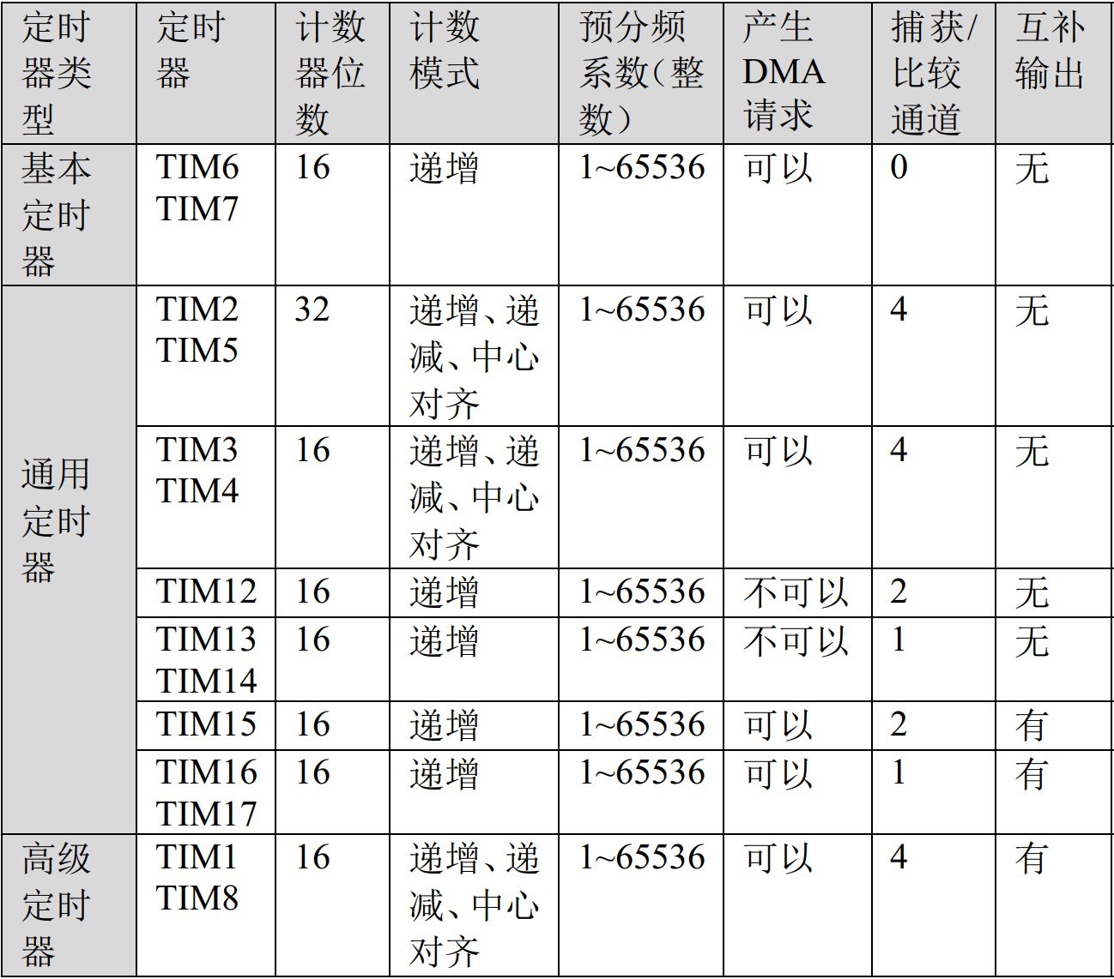
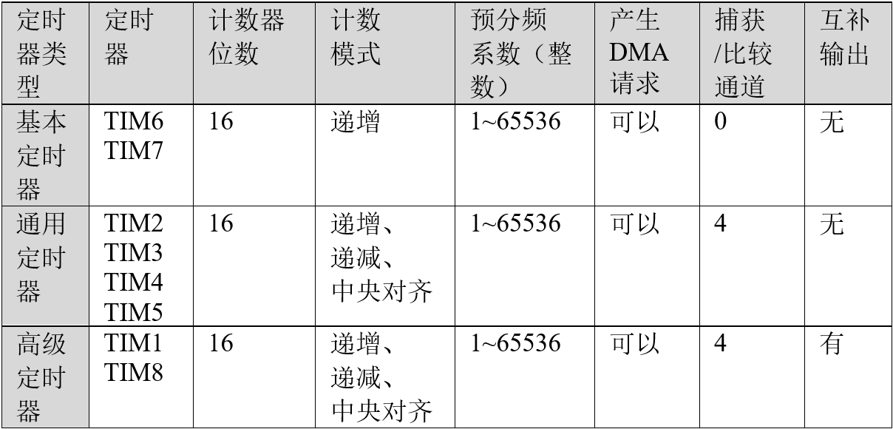
手把手教你学STM32
1.4，STM32定时器特性表
F1
H7
“原子哥”在线教学平台：www.yuanzige.com
技术支持论坛：http://www.openedv.com/forum.php

Slide 8
手把手教你学STM32
1.5，STM32基本、通用、高级定时器的功能整体区别
定时器类型 | 主要功能
基本定时器 | 没有输入输出通道，常用作时基，即定时功能
通用定时器 | 具有多路独立通道，可用于输入捕获/输出比较，也可用作时基
高级定时器 | 除具备通用定时器所有功能外，还具备带死区控制的互补信号输出、刹车输入等功能（可用于电机控制、数字电源设计等）
“原子哥”在线教学平台：www.yuanzige.com
技术支持论坛：http://www.openedv.com/forum.php

Slide 9
手把手教你学STM32
1，定时器概述（了解）
2，基本定时器（掌握）
3，通用定时器（掌握）
4，高级定时器（掌握）
5，课堂总结（掌握）
“原子哥”在线教学平台：www.yuanzige.com
技术支持论坛：http://www.openedv.com/forum.php

Slide 10
手把手教你学STM32
2，基本定时器
2.1，基本定时器简介（了解）
2.2，基本定时器框图（熟悉）
2.3，定时器计数模式及溢出条件（熟悉）
2.4，定时器中断实验相关寄存器（了解）
2.5，定时器溢出时间计算方法（掌握）
2.6，定时器中断实验配置步骤（掌握）
2.7，编程实战：定时器中断实验（掌握）
“原子哥”在线教学平台：www.yuanzige.com
技术支持论坛：http://www.openedv.com/forum.php

Slide 11
手把手教你学STM32
2.1，基本定时器简介
1，基本定时器
TIM6/TIM7
2，主要特性
16位递增计数器（计数值：0~65535）
16位预分频器（分频系数：1~65536）
可用于触发DAC
在更新事件（计数器溢出）时，会产生中断/DMA请求
“原子哥”在线教学平台：www.yuanzige.com
技术支持论坛：http://www.openedv.com/forum.php

Slide 12
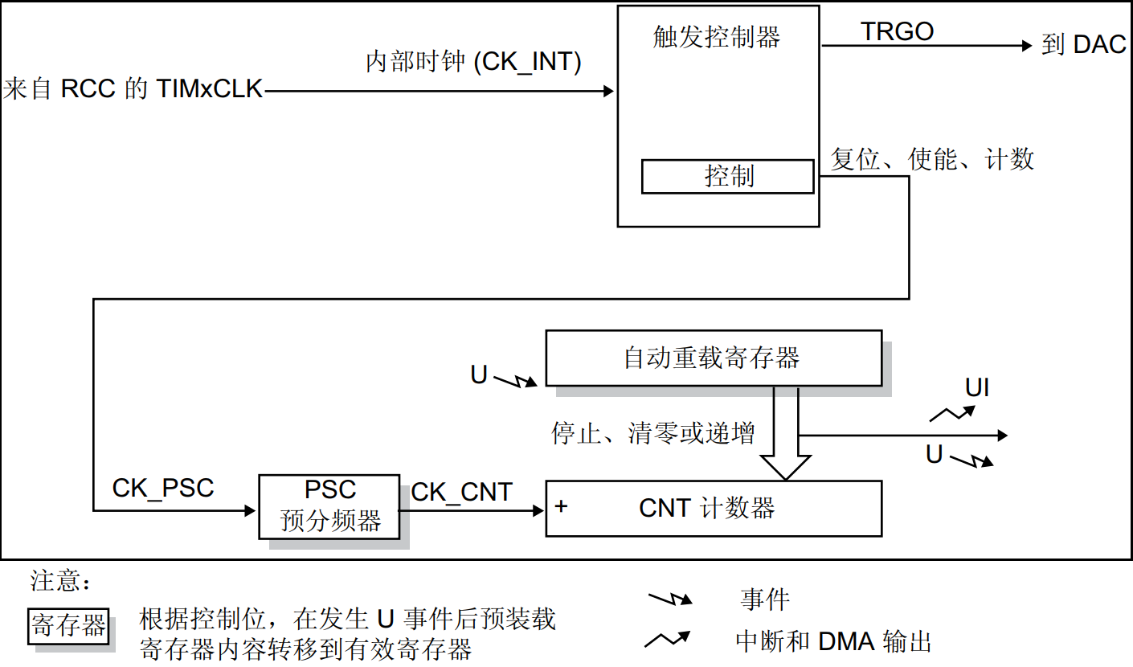
手把手教你学STM32
2.2，基本定时器框图
①时钟源
②控制器
③计数器(时基单元)
②
①
影子寄存器是实际起作用的寄存器，不可直接访问
ARPE位决定ARR是否具有缓冲
③
中断
预装载寄存器的值加载到对应影子寄存器
溢出条件：CNT==ARR(影子)
事件
UG位可产生软件更新事件
“原子哥”在线教学平台：www.yuanzige.com
技术支持论坛：http://www.openedv.com/forum.php

Slide 13
手把手教你学STM32
2.3，STM32定时器计数模式及溢出条件
计数器模式 | 溢出条件
递增计数模式 | CNT==ARR
递减计数模式 | CNT==0
中心对齐模式 | CNT==ARR-1、CNT==1
●
●
●
●
●
●
●
●
●
●
●
●
“原子哥”在线教学平台：www.yuanzige.com
技术支持论坛：http://www.openedv.com/forum.php

Slide 14
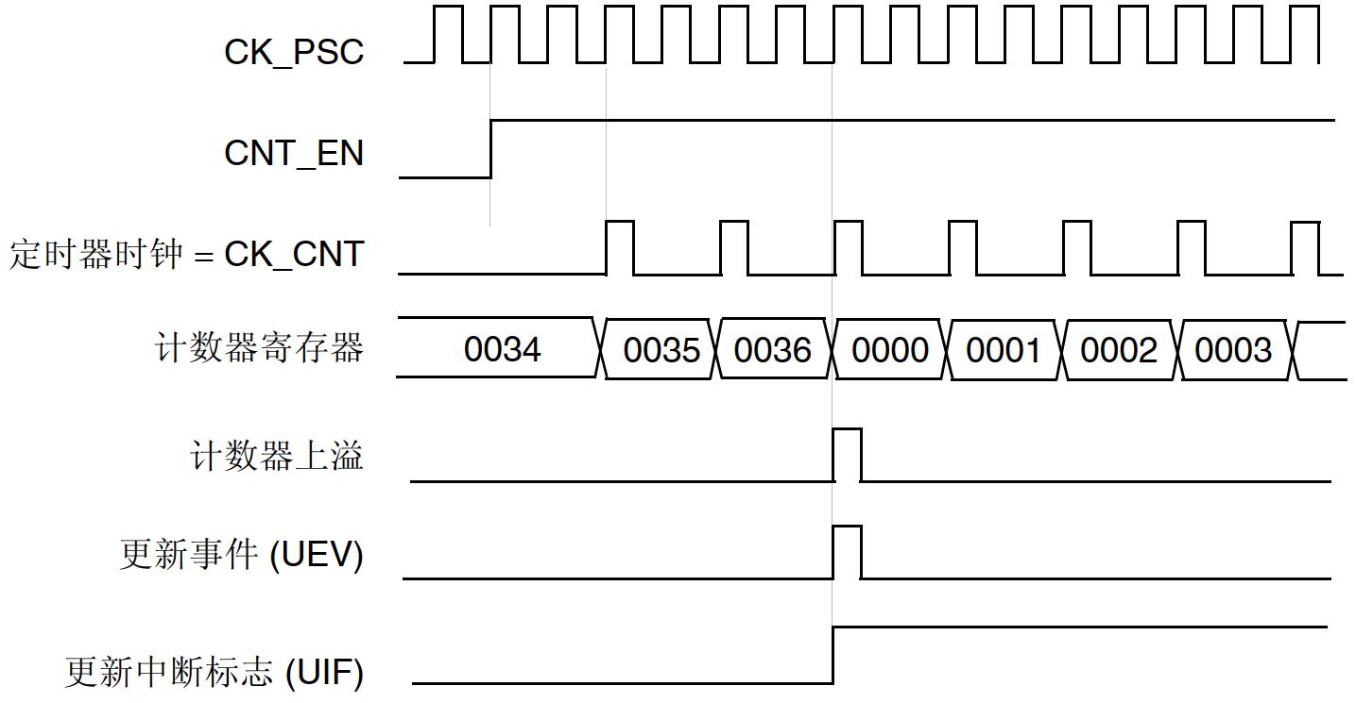
手把手教你学STM32
递增计数模式实例说明
PSC = 1
ARR = 36
“原子哥”在线教学平台：www.yuanzige.com
技术支持论坛：http://www.openedv.com/forum.php

Slide 15
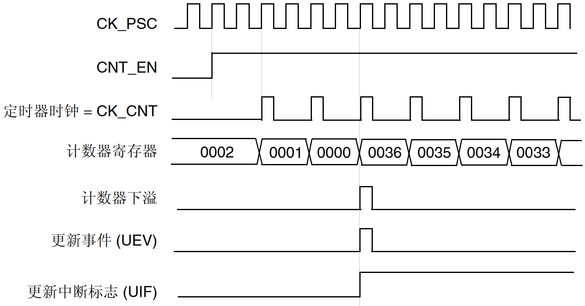
手把手教你学STM32
递减计数模式实例说明
PSC = 1
ARR = 36
“原子哥”在线教学平台：www.yuanzige.com
技术支持论坛：http://www.openedv.com/forum.php

Slide 16
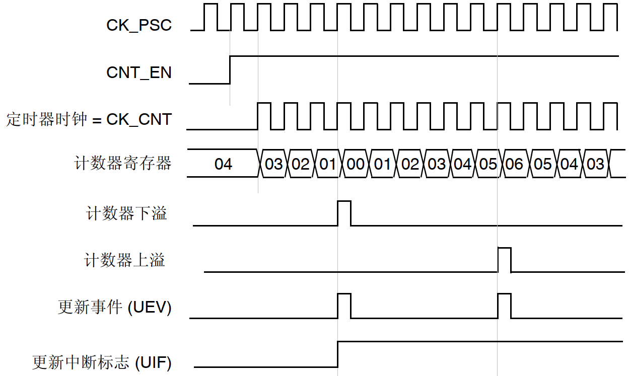
手把手教你学STM32
中心对齐模式实例说明
PSC = 0
ARR = 6
“原子哥”在线教学平台：www.yuanzige.com
技术支持论坛：http://www.openedv.com/forum.php

Slide 17
手把手教你学STM32
2，基本定时器
2.1，基本定时器简介（了解）
2.2，基本定时器框图（熟悉）
2.3，定时器计数模式及溢出条件（熟悉）
2.4，定时器中断实验相关寄存器（了解）
2.5，定时器溢出时间计算方法（掌握）
2.6，定时器中断实验配置步骤（掌握）
2.7，编程实战：定时器中断实验（掌握）
“原子哥”在线教学平台：www.yuanzige.com
技术支持论坛：http://www.openedv.com/forum.php

Slide 18
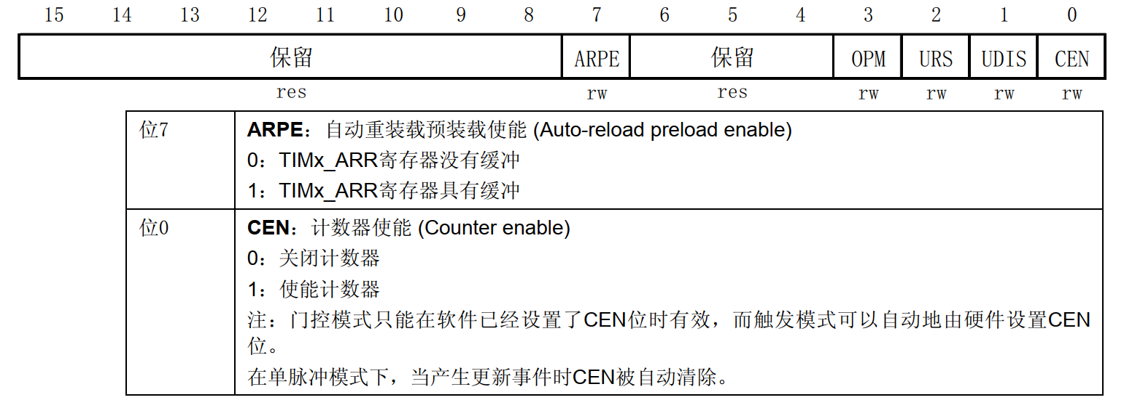
手把手教你学STM32
2.4，定时器中断实验相关寄存器（F1为例）
TIM6 和TIM7 控制寄存器 1(TIMx_CR1)
用于设置ARR寄存器是否具有缓冲，使能/关闭计数器
摘自：STM32F10xxx参考手册_V10（中文版）.pdf，15.4.1节
“原子哥”在线教学平台：www.yuanzige.com
技术支持论坛：http://www.openedv.com/forum.php

Slide 19
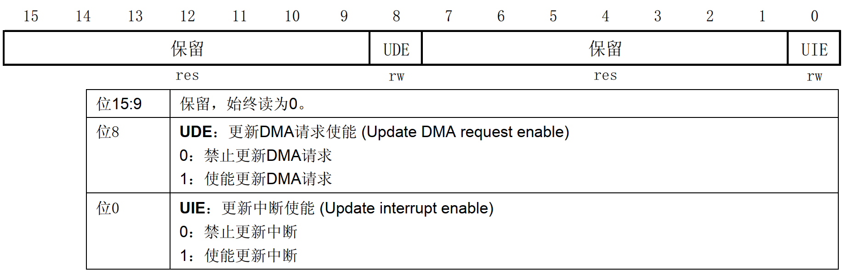
手把手教你学STM32
TIM6 和TIM7 DMA/中断使能寄存器(TIMx_DIER)
用于使能更新中断
摘自：STM32F10xxx参考手册_V10（中文版）.pdf，15.4.3节
“原子哥”在线教学平台：www.yuanzige.com
技术支持论坛：http://www.openedv.com/forum.php

Slide 20
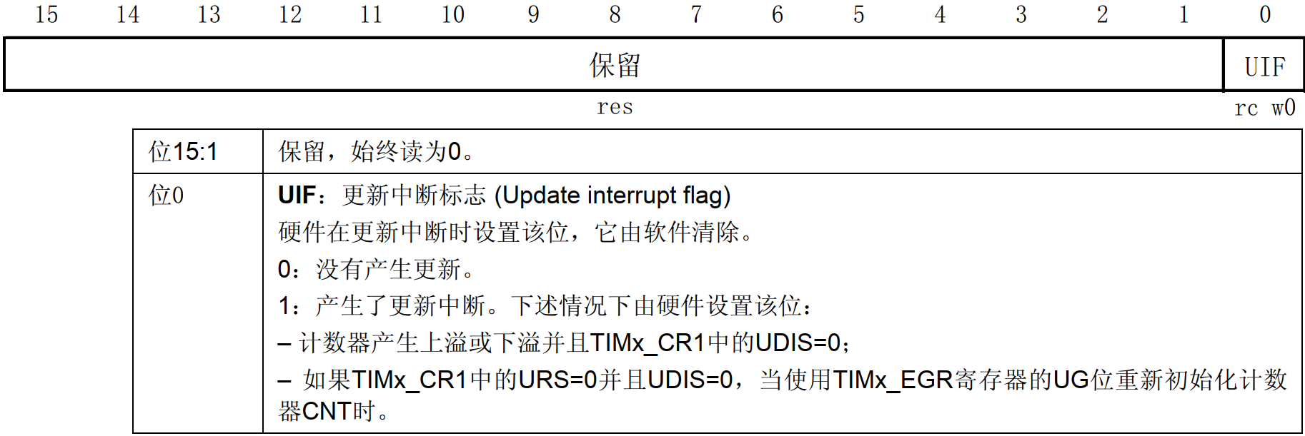
手把手教你学STM32
TIM6 和TIM7 状态寄存器(TIMx_SR)
用于判断是否发生了更新中断，由硬件置1，软件清零
摘自：STM32F10xxx参考手册_V10（中文版）.pdf，15.4.4节
“原子哥”在线教学平台：www.yuanzige.com
技术支持论坛：http://www.openedv.com/forum.php

Slide 21
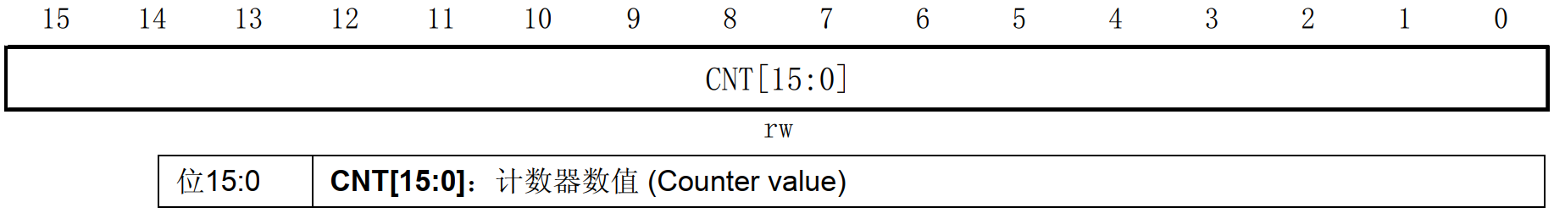
手把手教你学STM32
TIM6 和TIM7 计数器(TIMx_CNT)
计数器实时数值，可用于设置计时器初始值，范围：0~65535
摘自：STM32F10xxx参考手册_V10（中文版）.pdf，15.4.6节
“原子哥”在线教学平台：www.yuanzige.com
技术支持论坛：http://www.openedv.com/forum.php

Slide 22
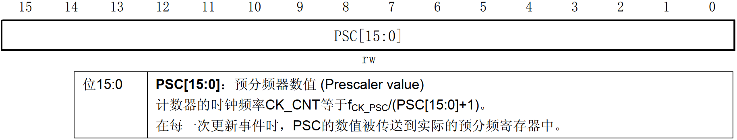
手把手教你学STM32
TIM6 和TIM7 预分频器(TIMx_PSC)
用于设置预分频系数，范围：0~65535，实际预分频系数等于PSC+1
摘自：STM32F10xxx参考手册_V10（中文版）.pdf，15.4.7节
“原子哥”在线教学平台：www.yuanzige.com
技术支持论坛：http://www.openedv.com/forum.php

Slide 23
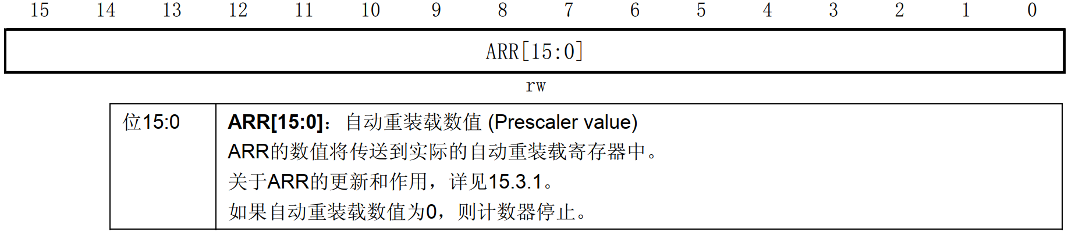
手把手教你学STM32
TIM6 和TIM7 自动重装载寄存器(TIMx_ARR)
用于设置自动重装载值，范围：0~65535
摘自：STM32F10xxx参考手册_V10（中文版）.pdf，15.4.8节
“原子哥”在线教学平台：www.yuanzige.com
技术支持论坛：http://www.openedv.com/forum.php

Slide 24
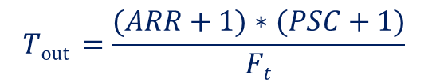
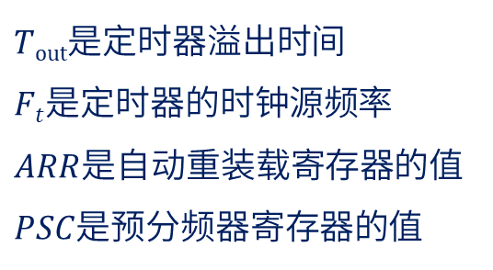
手把手教你学STM32
2.5，定时器溢出时间计算方法
定时器溢出时间计算公式
$$Tout =\frac{(ARR+1)∗(PSC+1)}{Ft}$$
$Tout$是定时器溢出时间
$Ft$是定时器的时钟源频率
$ARR$是自动重装载寄存器的值
$PSC$是预分频器寄存器的值
“原子哥”在线教学平台：www.yuanzige.com
技术支持论坛：http://www.openedv.com/forum.php

Slide 25
手把手教你学STM32
2，基本定时器
2.1，基本定时器简介（了解）
2.2，基本定时器框图（熟悉）
2.3，定时器计数模式及溢出条件（熟悉）
2.4，定时器中断实验相关寄存器（了解）
2.5，定时器溢出时间计算方法（掌握）
2.6，定时器中断实验配置步骤（掌握）
2.7，编程实战：定时器中断实验（掌握）
“原子哥”在线教学平台：www.yuanzige.com
技术支持论坛：http://www.openedv.com/forum.php

Slide 26
手把手教你学STM32
2.6，定时器中断实验配置步骤
1，配置定时器基础工作参数
HAL_TIM_Base_Init()
2，定时器基础MSP初始化
HAL_TIM_Base_MspInit() 配置NVIC、CLOCK等
3，使能更新中断并启动计数器
HAL_TIM_Base_Start_IT()
4，设置优先级，使能中断
HAL_NVIC_SetPriority()、 HAL_NVIC_EnableIRQ()
5，编写中断服务函数
TIMx_IRQHandler()等 → HAL_TIM_IRQHandler()
6，编写定时器更新中断回调函数
HAL_TIM_PeriodElapsedCallback()
“原子哥”在线教学平台：www.yuanzige.com
技术支持论坛：http://www.openedv.com/forum.php

Slide 27
手把手教你学STM32
相关HAL库函数介绍
函数 | 主要寄存器 | 主要功能
HAL_TIM_Base_Init() | CR1、ARR、PSC | 初始化定时器基础参数
HAL_TIM_Base_MspInit() | 无 | 存放NVIC、CLOCK、GPIO初始化代码
HAL_TIM_Base_Start_IT() | DIER、CR1 | 使能更新中断并启动计数器
HAL_TIM_IRQHandler() | SR | 定时器中断处理公用函数，处理各种中断
HAL_TIM_PeriodElapsedCallback() | 无 | 定时器更新中断回调函数，由用户重定义
“原子哥”在线教学平台：www.yuanzige.com
技术支持论坛：http://www.openedv.com/forum.php

Slide 28
手把手教你学STM32
关键结构体介绍
typedef struct
{
TIM_TypeDef *Instance; /* 外设寄存器基地址 */
TIM_Base_InitTypeDef Init; /* 定时器初始化结构体*/
...
}TIM_HandleTypeDef;
typedef struct
{
uint32_t Prescaler; /* 预分频系数 */
uint32_t CounterMode; /* 计数模式 */
uint32_t Period; /* 自动重载值 ARR */
uint32_t ClockDivision; /* 时钟分频因子 */
uint32_t RepetitionCounter; /* 重复计数器寄存器的值 */
uint32_t AutoReloadPreload; /* 自动重载预装载使能 */
} TIM_Base_InitTypeDef;
“原子哥”在线教学平台：www.yuanzige.com
技术支持论坛：http://www.openedv.com/forum.php

Slide 29
手把手教你学STM32
2，基本定时器
2.1，基本定时器简介（了解）
2.2，基本定时器框图（熟悉）
2.3，定时器计数模式及溢出条件（熟悉）
2.4，定时器中断实验相关寄存器（了解）
2.5，定时器溢出时间计算方法（掌握）
2.6，定时器中断实验配置步骤（掌握）
2.7，编程实战：定时器中断实验（掌握）
“原子哥”在线教学平台：www.yuanzige.com
技术支持论坛：http://www.openedv.com/forum.php

Slide 30
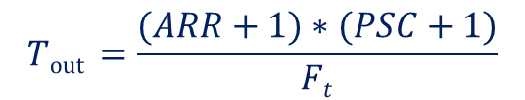
手把手教你学STM32
2.7，编程实战：定时器中断实验（战舰为例）
使用定时器6，实现500ms定时器更新中断，在中断里翻转LED0
$$Tout =\frac{(ARR+1)∗(PSC+1)}{Ft}$$
PSC=7199，ARR=4999为例
“原子哥”在线教学平台：www.yuanzige.com
技术支持论坛：http://www.openedv.com/forum.php

Slide 31
手把手教你学STM32
1，定时器概述（了解）
2，基本定时器（掌握）
3，通用定时器（掌握）
4，高级定时器（掌握）
5，课堂总结（掌握）
“原子哥”在线教学平台：www.yuanzige.com
技术支持论坛：http://www.openedv.com/forum.php

Slide 32
手把手教你学STM32
3，通用定时器
3.1，通用定时器简介（了解）
3.2，通用定时器框图（熟悉）
3.3，计数器时钟源（掌握）
3.4，通用定时器PWM输出实验（掌握）
3.5，通用定时器输入捕获实验（掌握）
3.6，通用定时器脉冲计数实验（掌握）
“原子哥”在线教学平台：www.yuanzige.com
技术支持论坛：http://www.openedv.com/forum.php

Slide 33
手把手教你学STM32
3.1，通用定时器简介（F1为例）
1，通用定时器
TIM2/TIM3 /TIM4 /TIM5
2，主要特性
16位递增、递减、中心对齐计数器（计数值：0~65535）
16位预分频器（分频系数：1~65536）
可用于触发DAC、ADC
在更新事件、触发事件、输入捕获、输出比较时，会产生中断/DMA请求
4个独立通道，可用于：输入捕获、输出比较、输出PWM、单脉冲模式
使用外部信号控制定时器且可实现多个定时器互连的同步电路
支持编码器和霍尔传感器电路等
“原子哥”在线教学平台：www.yuanzige.com
技术支持论坛：http://www.openedv.com/forum.php

Slide 34
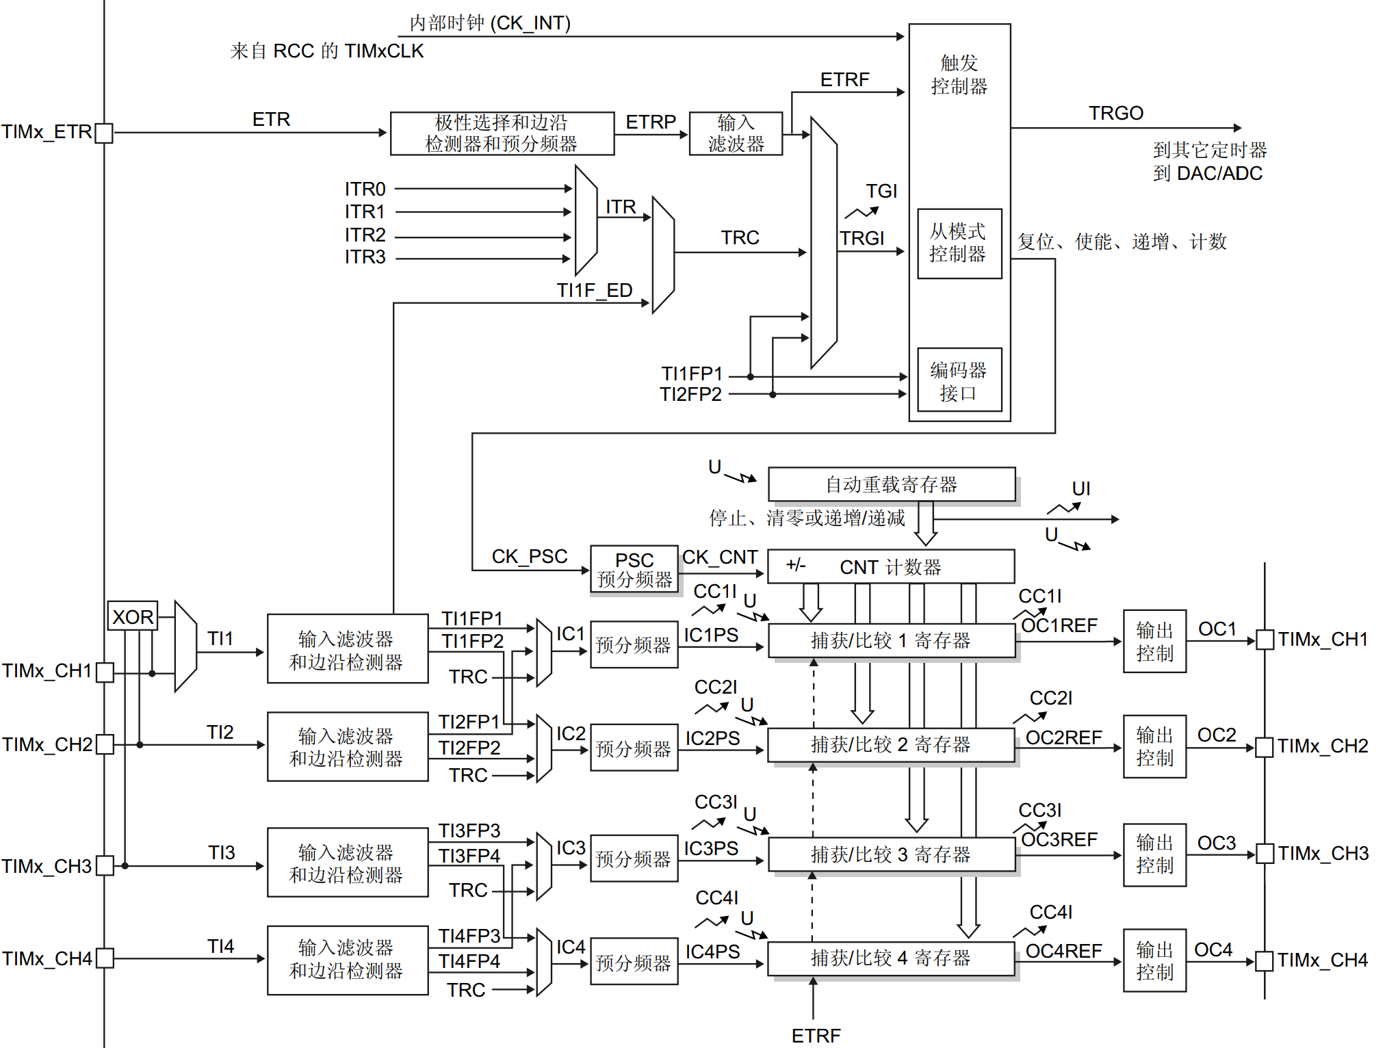
3.2，通用定时
器框图
①
①时钟源
②控制器
③时基单元
④输入捕获
⑤捕获/比较(公共)
⑥输出比较
②
③
④
⑤
⑥

Slide 35
手把手教你学STM32
3，通用定时器
3.1，通用定时器简介（了解）
3.2，通用定时器框图（熟悉）
3.3，计数器时钟源（掌握）
3.4，通用定时器PWM输出实验（掌握）
3.5，通用定时器输入捕获实验（掌握）
3.6，通用定时器脉冲计数实验（掌握）
“原子哥”在线教学平台：www.yuanzige.com
技术支持论坛：http://www.openedv.com/forum.php

Slide 36
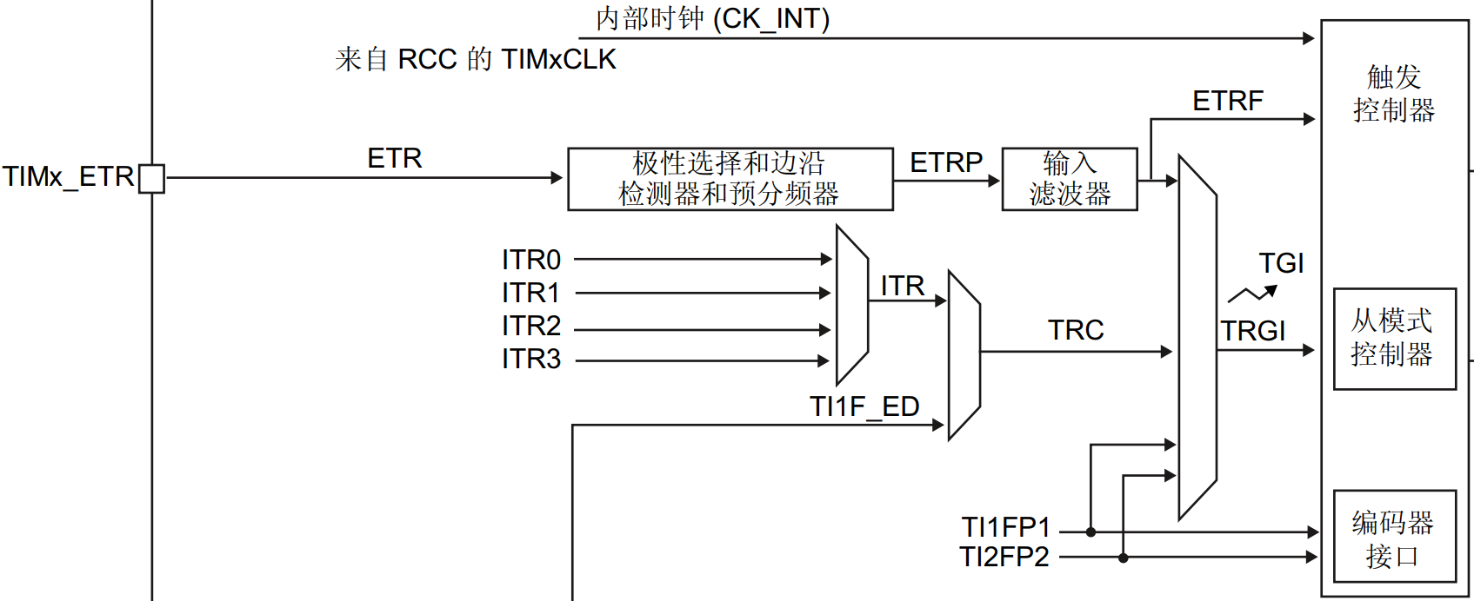
3.3，计数器时钟源
①
③
④
②
①内部时钟(CK_INT)，来自外设总线APB提供的时钟
②外部时钟模式1：外部输入引脚(TIx)，来自定时器通道1或者通道2引脚的信号
③外部时钟模式2：外部触发输入(ETR)，来自可以复用为TIMx_ETR的IO引脚
④内部触发输入(ITRx)，用于与芯片内部其它通用/高级定时器级联

Slide 37
手把手教你学STM32
计数器时钟源寄存器设置方法（F1为例）
计数器时钟选择类型 | 设置方法
内部时钟(CK_INT) | 设置TIMx_SMCR的SMS=000
外部时钟模式1：外部输入引脚(TIx) | 设置TIMx_SMCR的SMS=111
外部时钟模式2：外部触发输入(ETR) | 设置TIMx_SMCR的ECE=1
内部触发输入(ITRx) | 设置可参考STM32F10xxx参考手册_V10（中文版）.pdf，14.3.15节
“原子哥”在线教学平台：www.yuanzige.com
技术支持论坛：http://www.openedv.com/forum.php

Slide 38
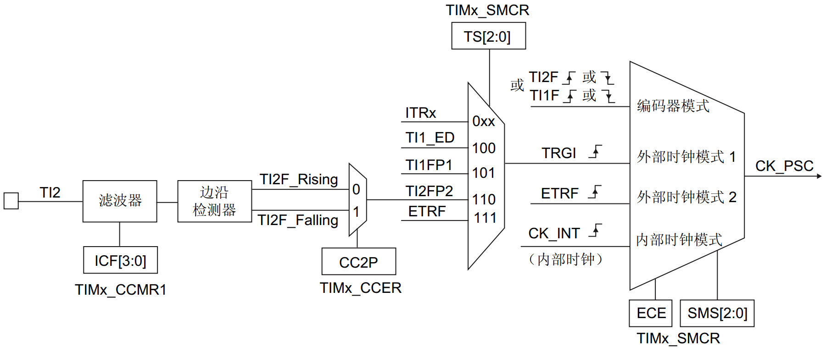
手把手教你学STM32
外部时钟模式1
TIMx_SMCR的SMS[2:0]设置为111，外部时钟模式1 被选中
触发选择
从模式选择
通道2输入为例
输入捕获滤波
边沿检测方式选择
摘自：STM32F10xxx参考手册_V10（中文版）.pdf，14.3.3节
“原子哥”在线教学平台：www.yuanzige.com
技术支持论坛：http://www.openedv.com/forum.php

Slide 39
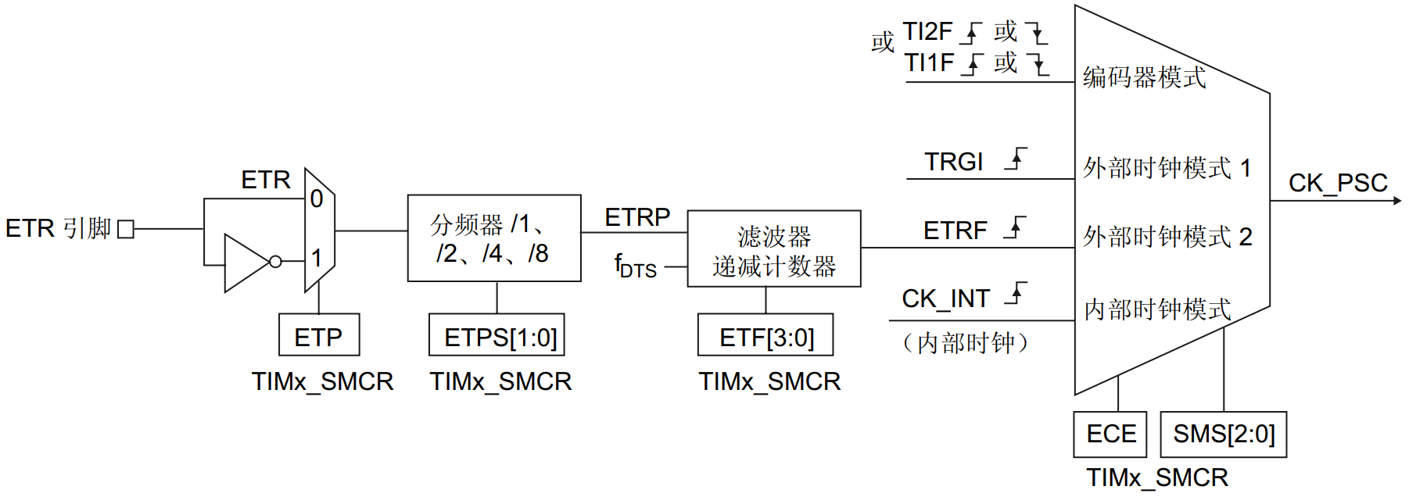
手把手教你学STM32
外部时钟模式2
TIMx_SMCR的ECE设置为1，外部时钟模式2 被选中
从模式选择
ETR引脚输入
TIMx_CR1的CKD
外部触发极性
外部触发预分频
滤波器
摘自：STM32F10xxx参考手册_V10（中文版）.pdf，14.3.3节
“原子哥”在线教学平台：www.yuanzige.com
技术支持论坛：http://www.openedv.com/forum.php

Slide 40
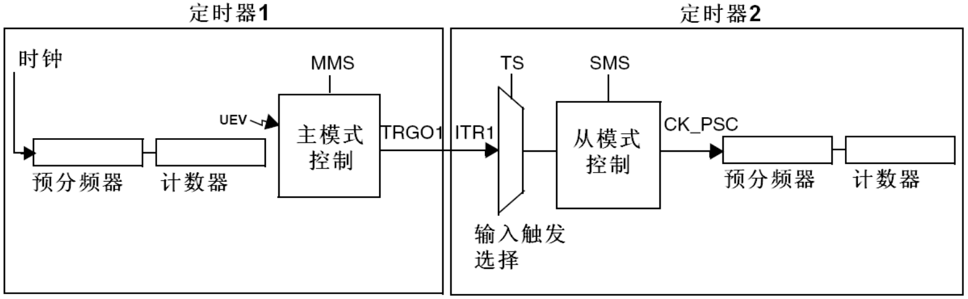
手把手教你学STM32
使用一个定时器作为另一个定时器的预分频器（F1为例）
定时器1连接到定时器2
主模式选择：更新
=010
=000
=111
CEN=1，启动计数器
CEN=1，启动计数器
摘自：STM32F10xxx参考手册_V10（中文版）.pdf，14.3.15节
“原子哥”在线教学平台：www.yuanzige.com
技术支持论坛：http://www.openedv.com/forum.php

Slide 41
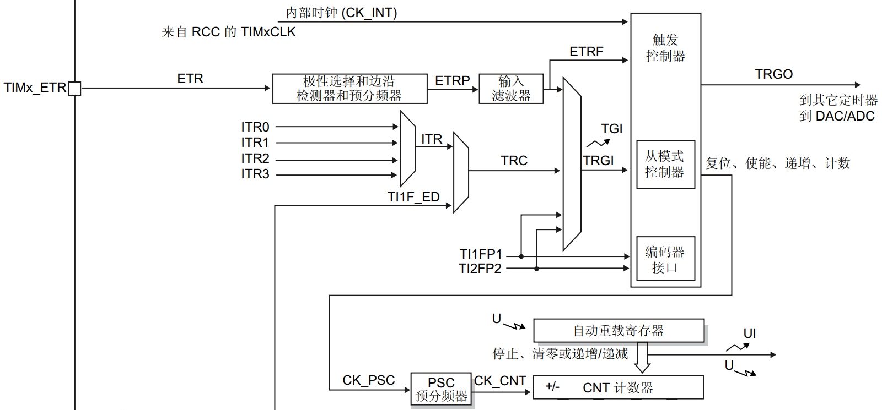
手把手教你学STM32
解读通用定时器中断实验
①
②
③
不同点：基本定时器只能递增计数，而通用定时器计数模式有三种
“原子哥”在线教学平台：www.yuanzige.com
技术支持论坛：http://www.openedv.com/forum.php

Slide 42
手把手教你学STM32
3.4，通用定时器PWM输出实验
3.4.1，通用定时器输出比较部分框图介绍（熟悉）
3.4.2，通用定时器输出PWM原理（掌握）
3.4.3，PWM模式（熟悉）
3.4.4，通用定时器PWM输出实验配置步骤（掌握）
3.4.5，编程实战：通用定时器PWM输出实验（掌握）
“原子哥”在线教学平台：www.yuanzige.com
技术支持论坛：http://www.openedv.com/forum.php

Slide 43
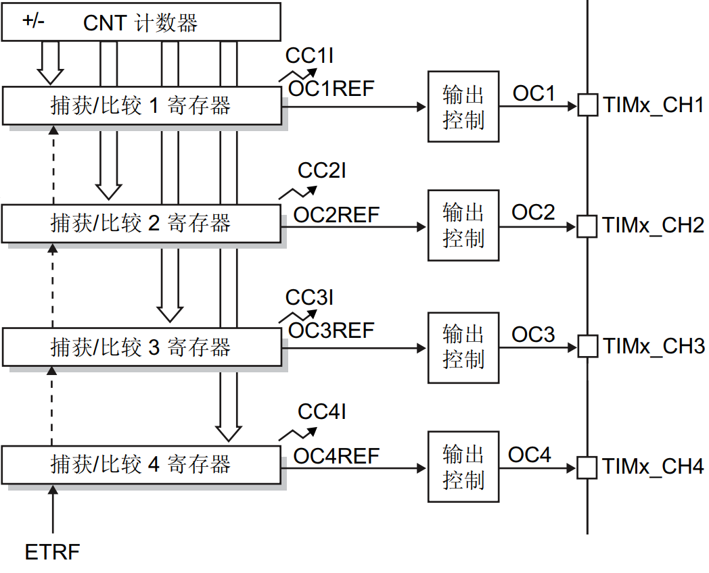
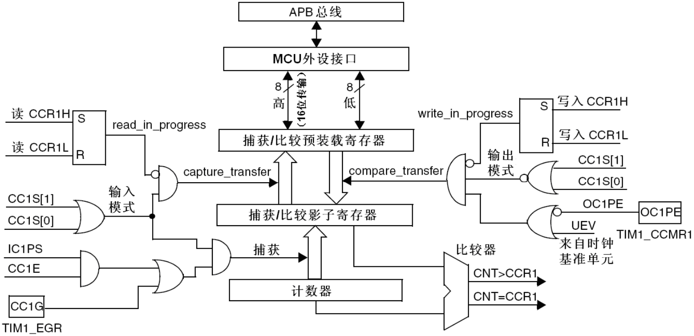
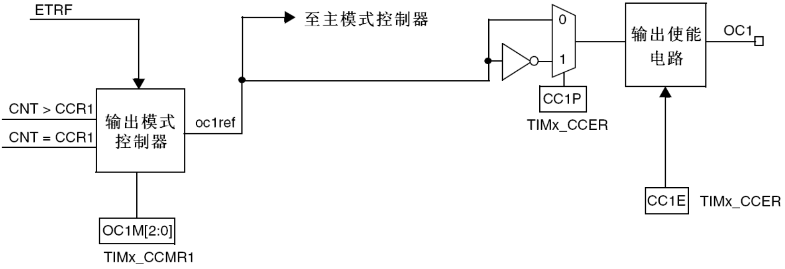
手把手教你学STM32
3.4.1，通用定时器输出比较部分框图介绍
捕获/比较通道1的输出部分
捕获/比较通道1的主电路
“原子哥”在线教学平台：www.yuanzige.com
技术支持论坛：http://www.openedv.com/forum.php

Slide 44
手把手教你学STM32
捕获/比较通道1的主电路---输出部分
程序员写CCR1
CCR1写入操作
CC1S=00配置为输出
预装载使能
不可直接访问
摘自：STM32F10xxx参考手册_V10（中文版）.pdf，14.3.4节
“原子哥”在线教学平台：www.yuanzige.com
技术支持论坛：http://www.openedv.com/forum.php

Slide 45
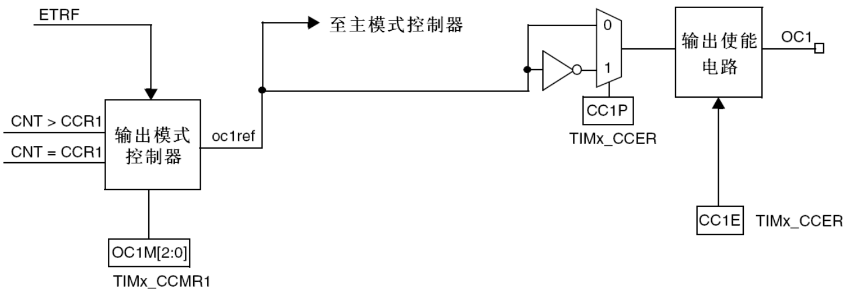
手把手教你学STM32
捕获/比较通道的输出部分（通道1）
①通道配置为输出，TIMx_CCMR1的CC1S[1:0]位配置为00
强制清零，由OC1CE位配置
输出参考信号，高电平有效
③通道输出极性选择
④通道输出使能
②输出比较模式选择
摘自：STM32F10xxx参考手册_V10（中文版）.pdf，14.3.4节
“原子哥”在线教学平台：www.yuanzige.com
技术支持论坛：http://www.openedv.com/forum.php

Slide 46
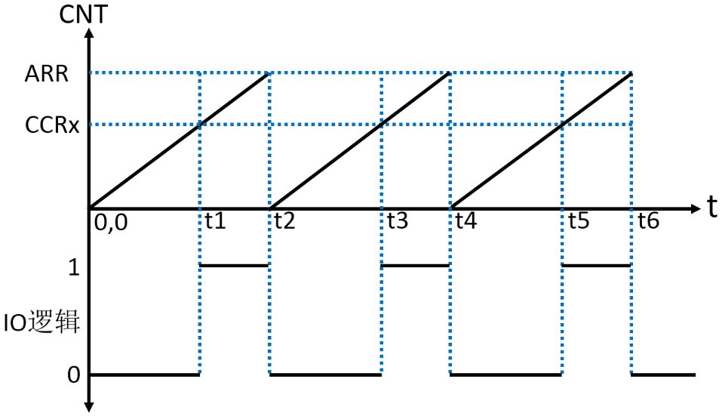
手把手教你学STM32
3.4.2，通用定时器输出PWM原理
假设：递增计数模式
ARR：自动重装载寄存器的值
CCRx：捕获/比较寄存器x的值
当CNT < CCRx，IO输出0
当CNT >= CCRx，IO输出1
总结：PWM波周期或频率由ARR决定，PWM波占空比由CCRx决定
“原子哥”在线教学平台：www.yuanzige.com
技术支持论坛：http://www.openedv.com/forum.php

Slide 47
手把手教你学STM32
3.4，通用定时器PWM输出实验
3.4.1，通用定时器输出比较部分框图介绍（熟悉）
3.4.2，通用定时器输出PWM原理（掌握）
3.4.3，PWM模式（熟悉）
3.4.4，通用定时器PWM输出实验配置步骤（掌握）
3.4.5，编程实战：通用定时器PWM输出实验（掌握）
“原子哥”在线教学平台：www.yuanzige.com
技术支持论坛：http://www.openedv.com/forum.php

Slide 48
3.4.3，PWM模式
PWM模式1：
递增：CNT < CCRx，输出有效电平
CNT >= CCRx，输出无效电平
递减：CNT > CCRx，输出无效电平
CNT <= CCRx，输出有效电平
PWM模式2：
递增：CNT < CCRx，输出无效电平
CNT >= CCRx，输出有效电平
递减：CNT > CCRx，输出有效电平
CNT <= CCRx，输出无效电平
有/无效状态由TIMx_CCER决定
CCxP=0：OCx高电平有效
CCxP=1：Ocx低电平有效

Slide 49
手把手教你学STM32
3.4.4，通用定时器PWM输出实验配置步骤
1，配置定时器基础工作参数
HAL_TIM_PWM_Init()
2，定时器PWM输出MSP初始化
HAL_TIM_PWM_MspInit() 配置NVIC、CLOCK、GPIO等
3，配置PWM模式/比较值等
HAL_TIM_PWM_ConfigChannel()
4，使能输出并启动计数器
HAL_TIM_PWM_Start()
5，修改比较值控制占空比(可选)
__HAL_TIM_SET_COMPARE()
6，使能通道预装载(可选)
__HAL_TIM_ENABLE_OCxPRELOAD()
“原子哥”在线教学平台：www.yuanzige.com
技术支持论坛：http://www.openedv.com/forum.php

Slide 50
手把手教你学STM32
相关HAL库函数介绍
函数 | 主要寄存器 | 主要功能
HAL_TIM_PWM_Init() | CR1、ARR、PSC | 初始化定时器基础参数
HAL_TIM_PWM_MspInit() | 无 | 存放NVIC、CLOCK、GPIO初始化代码
HAL_TIM_PWM_ConfigChannel() | CCMRx、CCRx、CCER | 配置PWM模式、比较值、输出极性等
HAL_TIM_PWM_Start() | CCER、CR1 | 使能输出比较并启动计数器
__HAL_TIM_SET_COMPARE() | CCRx | 修改比较值
__HAL_TIM_ENABLE_OCxPRELOAD() | CCER | 使能通道预装载
“原子哥”在线教学平台：www.yuanzige.com
技术支持论坛：http://www.openedv.com/forum.php

Slide 51
手把手教你学STM32
关键结构体介绍
typedef struct
{
uint32_t OCMode; /* 输出比较模式选择 */
uint32_t Pulse; /* 设置比较值 */
uint32_t OCPolarity; /* 设置输出比较极性 */
uint32_t OCNPolarity; /* 设置互补输出比较极性 */
uint32_t OCFastMode; /* 使能或失能输出比较快速模式 */
uint32_t OCIdleState; /* 空闲状态下OC1输出 */
uint32_t OCNIdleState; /* 空闲状态下OC1N输出 */
} TIM_OC_InitTypeDef;
“原子哥”在线教学平台：www.yuanzige.com
技术支持论坛：http://www.openedv.com/forum.php

Slide 52
手把手教你学STM32
3.4，通用定时器PWM输出实验
3.4.1，通用定时器输出比较部分框图介绍（熟悉）
3.4.2，通用定时器输出PWM原理（掌握）
3.4.3，PWM模式（熟悉）
3.4.4，通用定时器PWM输出实验配置步骤（掌握）
3.4.5，编程实战：通用定时器PWM输出实验（掌握）
“原子哥”在线教学平台：www.yuanzige.com
技术支持论坛：http://www.openedv.com/forum.php

Slide 53

手把手教你学STM32
3.4.5，编程实战：通用定时器PWM输出实验（战舰为例）
通过定时器输出的PWM控制LED0，实现类似手机呼吸灯的效果
1，确定PWM波的周期/频率
$$Tout =\frac{(ARR+1)∗(PSC+1)}{Ft}$$
2KHz为例，PSC=71，ARR=499
2，配置输出比较模式为：PWM模式1，通道输出极性为：低电平有效
“原子哥”在线教学平台：www.yuanzige.com
技术支持论坛：http://www.openedv.com/forum.php

Slide 54
手把手教你学STM32
3.5，通用定时器输入捕获实验
3.5.1，通用定时器输入捕获部分框图介绍（熟悉）
3.5.2，通用定时器输入捕获脉宽测量原理（掌握）
3.5.3，通用定时器输入捕获实验配置步骤（掌握）
3.5.4，编程实战：通用定时器输入捕获实验（掌握）
“原子哥”在线教学平台：www.yuanzige.com
技术支持论坛：http://www.openedv.com/forum.php

Slide 55
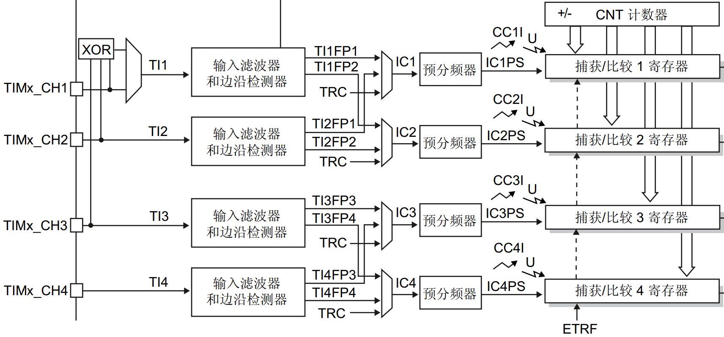
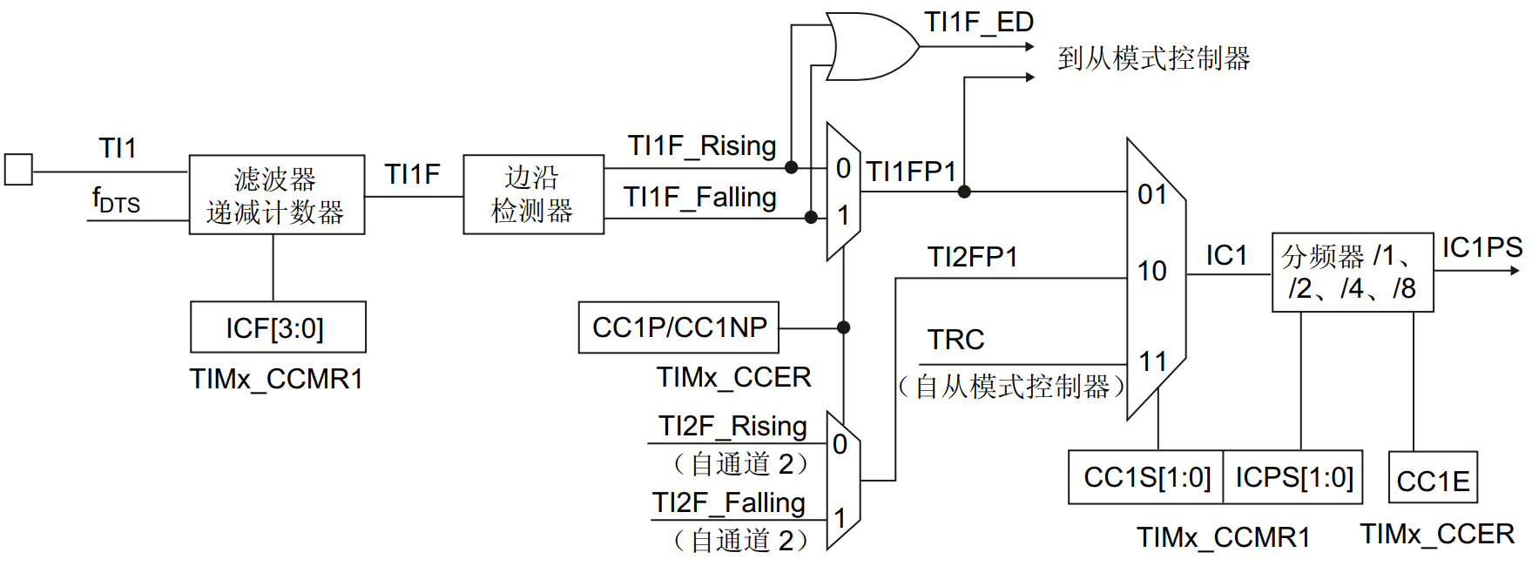
手把手教你学STM32
3.5.1，通用定时器输入捕获部分框图介绍
捕获/比较通道1
的输入部分
捕获/比较通道1
的主电路
“原子哥”在线教学平台：www.yuanzige.com
技术支持论坛：http://www.openedv.com/forum.php

Slide 56
手把手教你学STM32
捕获/比较通道的输入部分（通道1）
通道1输入
分频后的捕获信号
采样频率
CKD[1:0]
选择边沿检测方式
输入通道映射
滤波方式选择
捕获分频
使能捕获
摘自：STM32F10xxx参考手册_V10（中文版）.pdf，14.3.4节
“原子哥”在线教学平台：www.yuanzige.com
技术支持论坛：http://www.openedv.com/forum.php

Slide 57
手把手教你学STM32
捕获/比较通道1的主电路---输入部分
程序员读CCR1
CCR1读操作
不可直接访问
CC1S配置为输入
捕获到信号
捕获使能
软件产生捕获事件
摘自：STM32F10xxx参考手册_V10（中文版）.pdf，14.3.4节
“原子哥”在线教学平台：www.yuanzige.com
技术支持论坛：http://www.openedv.com/forum.php

Slide 58
手把手教你学STM32
3.5，通用定时器输入捕获实验
3.5.1，通用定时器输入捕获部分框图介绍（熟悉）
3.5.2，通用定时器输入捕获脉宽测量原理（掌握）
3.5.3，通用定时器输入捕获实验配置步骤（掌握）
3.5.4，编程实战：通用定时器输入捕获实验（掌握）
“原子哥”在线教学平台：www.yuanzige.com
技术支持论坛：http://www.openedv.com/forum.php

Slide 59
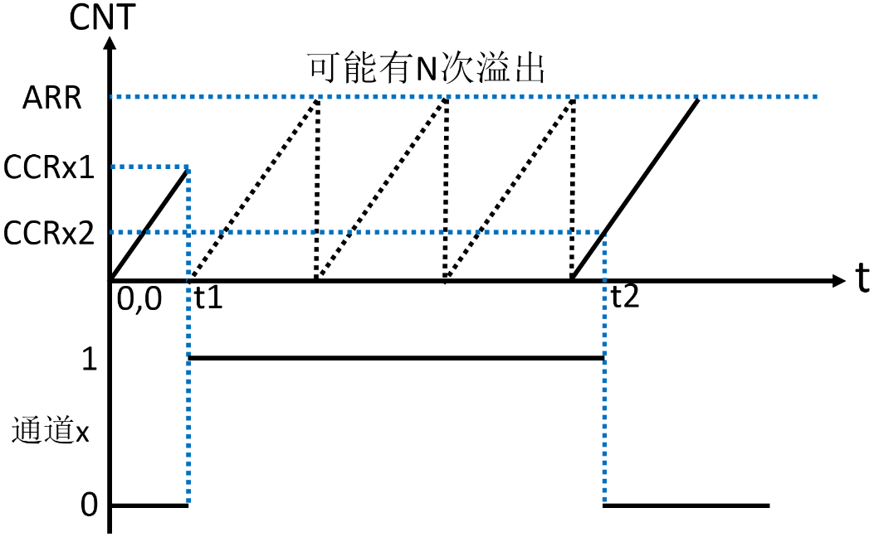
手把手教你学STM32
3.5.2，通用定时器输入捕获脉宽测量原理
以捕获测量高电平脉宽为例
假设：递增计数模式
ARR：自动重装载寄存器的值
CCRx1：t1时间点CCRx的值
CCRx2：t2时间点CCRx的值
高电平期间，计时器计数的个数：N * (ARR+1) + CCRx2
“原子哥”在线教学平台：www.yuanzige.com
技术支持论坛：http://www.openedv.com/forum.php

Slide 60
手把手教你学STM32
3.5.3，通用定时器输入捕获实验配置步骤
1，配置定时器基础工作参数
HAL_TIM_IC_Init()
2，定时器输入捕获MSP初始化
HAL_TIM_IC_MspInit() 配置NVIC、CLOCK、GPIO等
3，配置输入通道映射、捕获边沿等
HAL_TIM_IC_ConfigChannel()
4，设置优先级，使能中断
HAL_NVIC_SetPriority()、 HAL_NVIC_EnableIRQ()
5，使能定时器更新中断
__HAL_TIM_ENABLE_IT()
6，使能捕获、捕获中断及计数器
HAL_TIM_IC_Start_IT()
7，编写中断服务函数
TIMx_IRQHandler()等 → HAL_TIM_IRQHandler()
8，编写更新中断和捕获回调函数
HAL_TIM_PeriodElapsedCallback() HAL_TIM_IC_CaptureCallback()
“原子哥”在线教学平台：www.yuanzige.com
技术支持论坛：http://www.openedv.com/forum.php

Slide 61
手把手教你学STM32
相关HAL库函数介绍
函数 | 主要寄存器 | 主要功能
HAL_TIM_IC_Init() | CR1、ARR、PSC | 初始化定时器基础参数
HAL_TIM_IC_MspInit() | 无 | 存放NVIC、CLOCK、GPIO初始化代码
HAL_TIM_IC_ConfigChannel() | CCMRx、CCER | 配置通道映射、捕获边沿、分频、滤波等
__HAL_TIM_ENABLE_IT() | DIER | 使能更新中断等
HAL_TIM_IC_Start_IT() | CCER、DIER、CR1 | 使能输入捕获、捕获中断并启动计数器
HAL_TIM_IRQHandler() | SR | 定时器中断处理公用函数，处理各种中断
HAL_TIM_PeriodElapsedCallback() | 无 | 定时器更新中断回调函数，由用户重定义
HAL_TIM_IC_CaptureCallback() | 无 | 定时器输入捕获回调函数，由用户重定义
“原子哥”在线教学平台：www.yuanzige.com
技术支持论坛：http://www.openedv.com/forum.php

Slide 62
手把手教你学STM32
关键结构体介绍
typedef struct
{
uint32_t ICPolarity; /* 输入捕获触发方式选择，比如上升、下降沿捕获 */
uint32_t ICSelection; /* 输入捕获选择，用于设置映射关系 */
uint32_t ICPrescaler; /* 输入捕获分频系数 */
uint32_t ICFilter; /* 输入捕获滤波器设置 */
} TIM_IC_InitTypeDef;
“原子哥”在线教学平台：www.yuanzige.com
技术支持论坛：http://www.openedv.com/forum.php

Slide 63
手把手教你学STM32
3.5，通用定时器输入捕获实验
3.5.1，通用定时器输入捕获部分框图介绍（熟悉）
3.5.2，通用定时器输入捕获脉宽测量原理（掌握）
3.5.3，通用定时器输入捕获实验配置步骤（掌握）
3.5.4，编程实战：通用定时器输入捕获实验（掌握）
“原子哥”在线教学平台：www.yuanzige.com
技术支持论坛：http://www.openedv.com/forum.php

Slide 64

手把手教你学STM32
3.5.4，编程实战：通用定时器输入捕获实验（战舰为例）
通过定时器5通道1来捕获按键高电平脉宽时间，通过串口打印出来
1，确定计数器工作频率
$$Tout =\frac{(ARR+1)∗(PSC+1)}{Ft}$$
1MHz计数频率为例，PSC=71，ARR=65535
2，配置输入捕获方式：上升沿捕获、输入通道1映射在TI1上、不分频、不滤波
“原子哥”在线教学平台：www.yuanzige.com
技术支持论坛：http://www.openedv.com/forum.php

Slide 65
手把手教你学STM32
3.6，通用定时器脉冲计数实验
3.6.1，脉冲计数实验原理（熟悉）
3.6.2，通用定时器脉冲计数实验配置步骤（掌握）
3.6.3，编程实战：通用定时器脉冲计数实验（掌握）
“原子哥”在线教学平台：www.yuanzige.com
技术支持论坛：http://www.openedv.com/forum.php

Slide 66
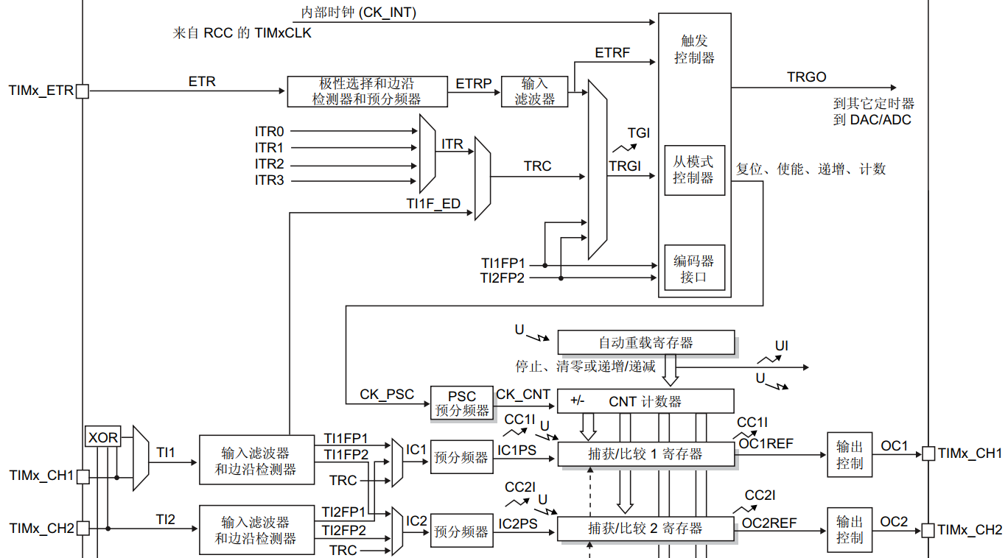
3.6.1，脉冲计数实验原理
从模式选择：外部时钟模式1
通道1或者通道2输入作为计数器的时钟源
脉冲数直接读取计数器的值

Slide 67
手把手教你学STM32
外部时钟模式1
TIMx_SMCR的SMS[2:0]设置为111，外部时钟模式1 被选中
触发选择
从模式选择
通道2输入
输入捕获滤波
边沿检测方式选择
摘自：STM32F10xxx参考手册_V10（中文版）.pdf，14.3.3节
“原子哥”在线教学平台：www.yuanzige.com
技术支持论坛：http://www.openedv.com/forum.php

Slide 68
手把手教你学STM32
3.6.2，通用定时器脉冲计数实验配置步骤
1，配置定时器基础工作参数
HAL_TIM_IC_Init()
2，定时器输入捕获MSP初始化
HAL_TIM_IC_MspInit() 配置NVIC、CLOCK、GPIO等
3，配置定时器从模式等
HAL_TIM_SlaveConfigSynchro()
4，使能输入捕获并启动计数器
HAL_TIM_IC_Start()
5，获取计数器的值
__HAL_TIM_GET_COUNTER()
6，设置计数器的值
__HAL_TIM_SET_COUNTER()
“原子哥”在线教学平台：www.yuanzige.com
技术支持论坛：http://www.openedv.com/forum.php

Slide 69
手把手教你学STM32
相关HAL库函数介绍
函数 | 主要寄存器 | 主要功能
HAL_TIM_IC_Init() | CR1、ARR、PSC | 初始化定时器基础参数
HAL_TIM_IC_MspInit() | 无 | 存放NVIC、CLOCK、GPIO初始化代码
HAL_TIM_SlaveConfigSynchro() | SMCR、CCMRx、CCER | 配置定时器从模式、触发选择、分频、滤波等
HAL_TIM_IC_Start() | CCER、CR1 | 使能输入捕获、启动计数器
__HAL_TIM_GET_COUNTER() | CNT | 获取计数器当前值
__HAL_TIM_SET_COUNTER() | CNT | 设置计数器的值
“原子哥”在线教学平台：www.yuanzige.com
技术支持论坛：http://www.openedv.com/forum.php

Slide 70
手把手教你学STM32
关键结构体介绍
typedef struct
{
uint32_t SlaveMode; /* 从模式选择 */
uint32_t InputTrigger; /* 输入触发源选择 */
uint32_t TriggerPolarity; /* 输入触发极性 */
uint32_t TriggerPrescaler; /* 输入触发预分频 */
uint32_t TriggerFilter; /* 输入滤波器设置 */
} TIM_SlaveConfigTypeDef;
“原子哥”在线教学平台：www.yuanzige.com
技术支持论坛：http://www.openedv.com/forum.php

Slide 71
手把手教你学STM32
3.6，通用定时器脉冲计数实验
3.6.1，脉冲计数实验原理（熟悉）
3.6.2，通用定时器脉冲计数实验配置步骤（掌握）
3.6.3，编程实战：通用定时器脉冲计数实验（掌握）
“原子哥”在线教学平台：www.yuanzige.com
技术支持论坛：http://www.openedv.com/forum.php

Slide 72

手把手教你学STM32
3.6.3，编程实战：通用定时器脉冲计数实验（战舰为例）
将定时器2通道1输入的高电平脉冲作为定时器2的时钟，并通过串口打印脉冲数
1，确定计数器工作频率
$$Tout =\frac{(ARR+1)∗(PSC+1)}{Ft}$$
PSC=0，ARR=65535
2，配置从模式：外部时钟模式1、触发选择、上升沿触发、不分频、不滤波
“原子哥”在线教学平台：www.yuanzige.com
技术支持论坛：http://www.openedv.com/forum.php

Slide 73
手把手教你学STM32
1，定时器概述（了解）
2，基本定时器（掌握）
3，通用定时器（掌握）
4，高级定时器（掌握）
5，课堂总结（掌握）
“原子哥”在线教学平台：www.yuanzige.com
技术支持论坛：http://www.openedv.com/forum.php

Slide 74
手把手教你学STM32
4，高级定时器
4.1，高级定时器简介（了解）
4.2，高级定时器框图（熟悉）
4.3，高级定时器输出指定个数PWM实验（掌握）
4.4，高级定时器输出比较模式实验（掌握）
4.5，高级定时器互补输出带死区控制实验（掌握）
4.6，高级定时器PWM输入模式实验（掌握）
“原子哥”在线教学平台：www.yuanzige.com
技术支持论坛：http://www.openedv.com/forum.php

Slide 75
手把手教你学STM32
4.1，高级定时器简介（F1为例）
1，高级定时器
TIM1/TIM8
2，主要特性
16位递增、递减、中心对齐计数器（计数值：0~65535）
16位预分频器（分频系数：1~65536）
可用于触发DAC、ADC
在更新事件、触发事件、输入捕获、输出比较时，会产生中断/DMA请求
4个独立通道，可用于：输入捕获、输出比较、输出PWM、单脉冲模式
使用外部信号控制定时器且可实现多个定时器互连的同步电路
支持编码器和霍尔传感器电路等
重复计数器
死区时间带可编程的互补输出
断路输入，用于将定时器的输出信号置于用户可选的安全配置中
“原子哥”在线教学平台：www.yuanzige.com
技术支持论坛：http://www.openedv.com/forum.php

Slide 76
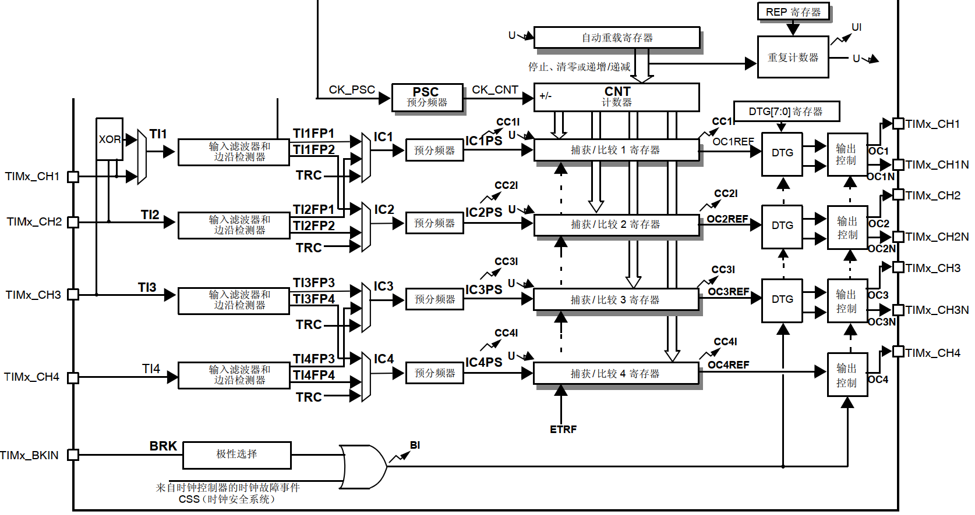
4.2，高级定时器框图
①重复计数器
②输出比较
③断路功能
①
②
③

Slide 77
手把手教你学STM32
4.3，高级定时器输出指定个数PWM实验
4.3.1，重复计数器特性（熟悉）
4.3.2，高级定时器输出指定个数PWM实验原理（掌握）
4.3.3，高级定时器输出指定个数PWM实验配置步骤（掌握）
4.3.4，编程实战：高级定时器输出指定个数PWM实验（掌握）
“原子哥”在线教学平台：www.yuanzige.com
技术支持论坛：http://www.openedv.com/forum.php

Slide 78
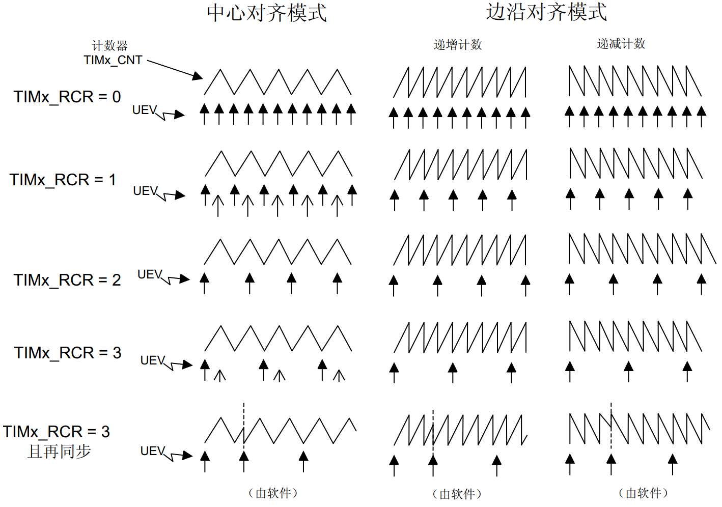
4.3.1，重复
计数器特性
计数器每次上溢或下溢都能使重复计数器减1，减到0时，再发生一次溢出就会产生更新事件
如果设置RCR为N，
更新事件将在N+1
次溢出时发生

Slide 79
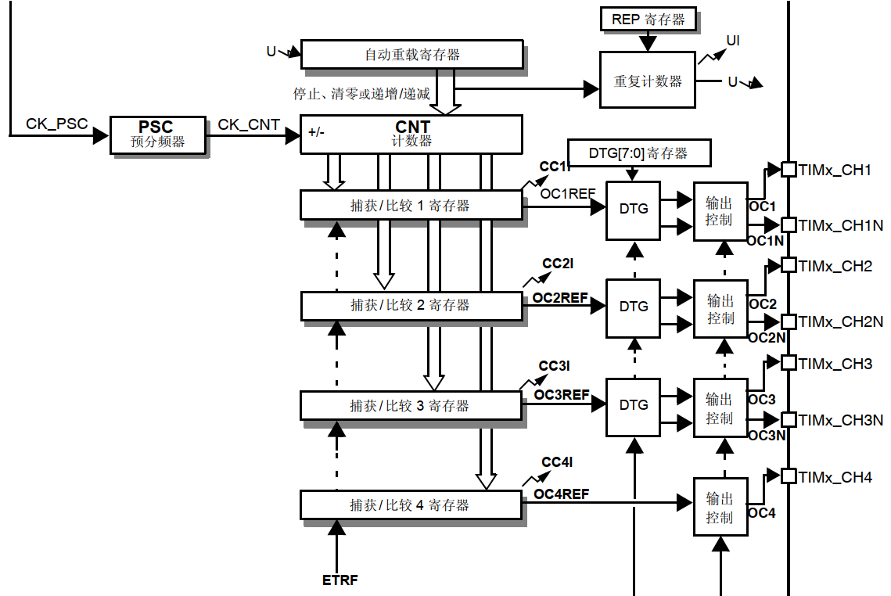
4.3.2，高级定时器输出指定个数PWM实验原理
内部时钟(CK_INT)
1，配置边沿对齐模
式输出PWM
2，指定输出N个PWM，
则把N-1写入RCR
3，在更新中断内，
关闭计数器
输出PWM的原理参考通用定时器PWM输出实验即可
注意：高级定时器通道输出必须把MOE位置1

Slide 80
手把手教你学STM32
4.3.3，高级定时器输出指定个数PWM实验配置步骤
1，配置定时器基础工作参数
HAL_TIM_PWM_Init()
2，定时器PWM输出MSP初始化
HAL_TIM_PWM_MspInit() 配置NVIC、CLOCK、GPIO等
3，配置PWM模式/比较值等
HAL_TIM_PWM_ConfigChannel()
4，设置优先级，使能中断
HAL_NVIC_SetPriority()、 HAL_NVIC_EnableIRQ()
5，使能定时器更新中断
__HAL_TIM_ENABLE_IT()
6，使能输出、主输出、计数器
HAL_TIM_PWM_Start()
7，编写中断服务函数
TIMx_IRQHandler()等 → HAL_TIM_IRQHandler()
8，编写更新中断回调函数
HAL_TIM_PeriodElapsedCallback()
“原子哥”在线教学平台：www.yuanzige.com
技术支持论坛：http://www.openedv.com/forum.php

Slide 81
手把手教你学STM32
相关HAL库函数介绍
函数 | 主要寄存器 | 主要功能
HAL_TIM_PWM_Init() | CR1、ARR、PSC | 初始化定时器基础参数
HAL_TIM_PWM_MspInit() | 无 | 存放NVIC、CLOCK、GPIO初始化代码
HAL_TIM_PWM_ConfigChannel() | CCMRx、CCRx、CCER | 配置PWM模式、比较值、输出极性等
__HAL_TIM_ENABLE_IT() | CCER | 使能更新中断等
HAL_TIM_PWM_Start() | CCER、CR1 | 使能输出、主输出、启动计数器
HAL_TIM_IRQHandler() | SR | 定时器中断处理公用函数，处理各种中断
HAL_TIM_PeriodElapsedCallback() | 无 | 定时器更新中断回调函数，由用户重定义
HAL_TIM_GenerateEvent() | EGR | 通过软件产生事件
__HAL_TIM_ENABLE() | CR1 | 启动计数器
“原子哥”在线教学平台：www.yuanzige.com
技术支持论坛：http://www.openedv.com/forum.php

Slide 82
手把手教你学STM32
关键结构体介绍
typedef struct
{
uint32_t OCMode; /* 输出比较模式选择 */
uint32_t Pulse; /* 设置比较值 */
uint32_t OCPolarity; /* 设置输出比较极性 */
uint32_t OCNPolarity; /* 设置互补输出比较极性 */
uint32_t OCFastMode; /* 使能或失能输出比较快速模式 */
uint32_t OCIdleState; /* 空闲状态下OC1输出 */
uint32_t OCNIdleState; /* 空闲状态下OC1N输出 */
} TIM_OC_InitTypeDef;
“原子哥”在线教学平台：www.yuanzige.com
技术支持论坛：http://www.openedv.com/forum.php

Slide 83
手把手教你学STM32
4.3，高级定时器输出指定个数PWM实验
4.3.1，重复计数器特性（熟悉）
4.3.2，高级定时器输出指定个数PWM实验原理（掌握）
4.3.3，高级定时器输出指定个数PWM实验配置步骤（掌握）
4.3.4，编程实战：高级定时器输出指定个数PWM实验（掌握）
“原子哥”在线教学平台：www.yuanzige.com
技术支持论坛：http://www.openedv.com/forum.php

Slide 84

手把手教你学STM32
4.3.4，编程实战：高级定时器输出指定个数PWM实验（战舰为例）
通过定时器8通道1实现指定个数PWM输出，用于控制LED1的亮灭
1，确定PWM波的周期/频率
$$Tout =\frac{(ARR+1)∗(PSC+1)}{Ft}$$
2Hz为例，PSC=7199，ARR=4999
2，配置输出比较模式为：PWM模式1
通道输出极性为：高电平有效
占空比：50%
“原子哥”在线教学平台：www.yuanzige.com
技术支持论坛：http://www.openedv.com/forum.php

Slide 85
手把手教你学STM32
4.4，高级定时器输出比较模式实验
4.4.1，高级定时器输出比较模式实验原理（掌握）
4.4.2，高级定时器输出比较模式实验配置步骤（掌握）
4.4.3，编程实战：高级定时器输出比较模式实验（掌握）
“原子哥”在线教学平台：www.yuanzige.com
技术支持论坛：http://www.openedv.com/forum.php

Slide 86
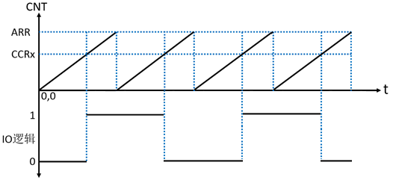
手把手教你学STM32
4.4.1，高级定时器输出比较模式实验原理
输出比较模式：翻转
当CNT = CCRx，OCxREF电平翻转
总结：PWM波周期或频率由ARR决定，占空比固定50%，相位由CCRx决定
“原子哥”在线教学平台：www.yuanzige.com
技术支持论坛：http://www.openedv.com/forum.php

Slide 87
手把手教你学STM32
4.4.2，高级定时器输出比较模式实验配置步骤
1，配置定时器基础工作参数
HAL_TIM_OC_Init()
2，定时器输出比较MSP初始化
HAL_TIM_OC_MspInit() 配置NVIC、CLOCK、GPIO等
3，配置输出比较模式等
HAL_TIM_OC_ConfigChannel()
4，使能通道预装载
__HAL_TIM_ENABLE_OCxPRELOAD()
5，使能输出、主输出、计数器
HAL_TIM_OC_Start()
6，修改捕获/比较寄存器的值
__HAL_TIM_SET_COMPARE()
“原子哥”在线教学平台：www.yuanzige.com
技术支持论坛：http://www.openedv.com/forum.php

Slide 88
手把手教你学STM32
相关HAL库函数介绍
函数 | 主要寄存器 | 主要功能
HAL_TIM_OC_Init() | CR1、ARR、PSC | 初始化定时器基础参数
HAL_TIM_OC_MspInit | 无 | 存放NVIC、CLOCK、GPIO初始化代码
HAL_TIM_OC_ConfigChannel() | CCMRx、CCRx、CCER | 设置输出比较模式、比较值、输出极性等
__HAL_TIM_ENABLE_OCxPRELOAD() | CCMRx | 使能通道预装载
HAL_TIM_OC_Start() | CR1、CCER、BDTR | 使能输出比较、主输出、启动计数器
__HAL_TIM_SET_COMPARE() | CCRx | 修改捕获/比较寄存器的值
“原子哥”在线教学平台：www.yuanzige.com
技术支持论坛：http://www.openedv.com/forum.php

Slide 89
手把手教你学STM32
关键结构体介绍
typedef struct
{
uint32_t OCMode; /* 输出比较模式选择 */
uint32_t Pulse; /* 设置比较值 */
uint32_t OCPolarity; /* 设置输出比较极性 */
uint32_t OCNPolarity; /* 设置互补输出比较极性 */
uint32_t OCFastMode; /* 使能或失能输出比较快速模式 */
uint32_t OCIdleState; /* 空闲状态下OC1输出 */
uint32_t OCNIdleState; /* 空闲状态下OC1N输出 */
} TIM_OC_InitTypeDef;
“原子哥”在线教学平台：www.yuanzige.com
技术支持论坛：http://www.openedv.com/forum.php

Slide 90
手把手教你学STM32
4.4，高级定时器输出比较模式实验
4.4.1，高级定时器输出比较模式实验原理（掌握）
4.4.2，高级定时器输出比较模式实验配置步骤（掌握）
4.4.3，编程实战：高级定时器输出比较模式实验（掌握）
“原子哥”在线教学平台：www.yuanzige.com
技术支持论坛：http://www.openedv.com/forum.php

Slide 91
手把手教你学STM32
4.4.3，编程实战：高级定时器输出比较模式实验（战舰为例）
通过定时器8通道1/2/3/4输出相位分别为25%、50%、75%、100%的PWM
1，确定PWM波的周期/频率
$$Tout =\frac{(ARR+1)∗(PSC+1)}{Ft}$$
1KHz为例，PSC=71，ARR=999
2，配置输出比较模式为：翻转
通道输出极性为：高电平有效
“原子哥”在线教学平台：www.yuanzige.com
技术支持论坛：http://www.openedv.com/forum.php

Slide 92
手把手教你学STM32
4.5，高级定时器互补输出带死区控制实验
4.5.1，互补输出，还带死区控制，什么意思？（了解）
4.5.2，带死区控制的互补输出应用之H桥（了解）
4.5.3，捕获/比较通道的输出部分(通道1至3)（熟悉）
4.5.4，死区时间计算（掌握）
4.5.5，刹车(断路)功能（熟悉）
4.5.6，高级定时器互补输出带死区控制实验配置步骤（掌握）
4.5.7，编程实战：高级定时器互补输出带死区控制实验（掌握）
“原子哥”在线教学平台：www.yuanzige.com
技术支持论坛：http://www.openedv.com/forum.php

Slide 93
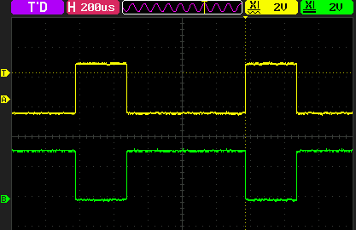
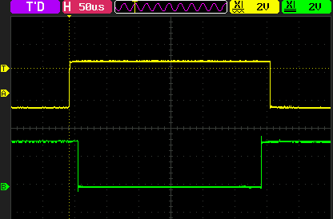
手把手教你学STM32
4.5.1，互补输出，还带死区控制，什么意思？
OCx
OCxN
互补输出
带死区控制的互补输出
“原子哥”在线教学平台：www.yuanzige.com
技术支持论坛：http://www.openedv.com/forum.php

Slide 94
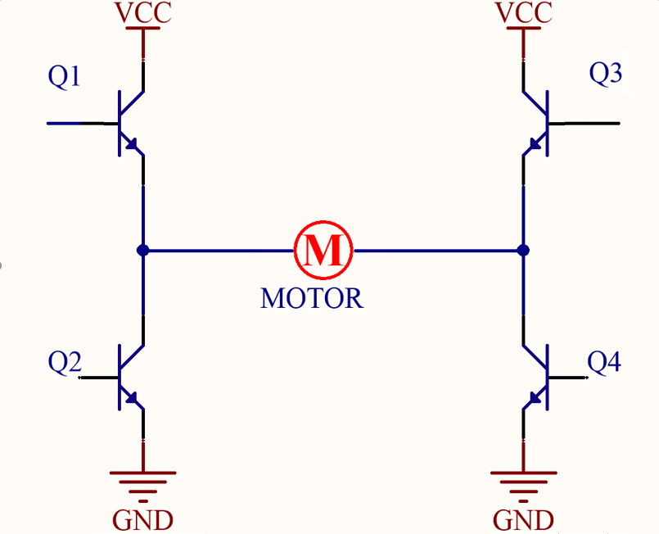
手把手教你学STM32
4.5.2，带死区控制的互补输出应用之H桥
OC1
OC1N
控制电机正反转
OC1N
OC1
由于元器件是有延迟特性，所以需要加上死区时间控制
“原子哥”在线教学平台：www.yuanzige.com
技术支持论坛：http://www.openedv.com/forum.php

Slide 95
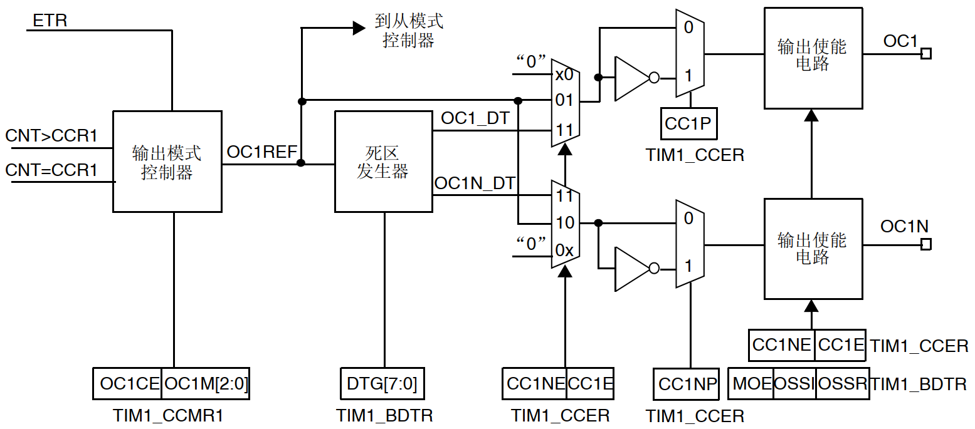
手把手教你学STM32
4.5.3，捕获/比较通道的输出部分（通道1至3）
OC1REF清零，由OC1CE位配置
输出极性选择
输出参考信号，
高电平有效
输出比较模式选择
输出必须置1
死区时间控制
输出使能
摘自：STM32F10xxx参考手册_V10（中文版）.pdf，14.3.4节
“原子哥”在线教学平台：www.yuanzige.com
技术支持论坛：http://www.openedv.com/forum.php

Slide 96
手把手教你学STM32
4.5，高级定时器互补输出带死区控制实验
4.5.1，互补输出，还带死区控制，什么意思？（了解）
4.5.2，带死区控制的互补输出应用之H桥（了解）
4.5.3，捕获/比较通道的输出部分(通道1至3)（熟悉）
4.5.4，死区时间计算（掌握）
4.5.5，刹车(断路)功能（熟悉）
4.5.6，高级定时器互补输出带死区控制实验配置步骤（掌握）
4.5.7，编程实战：高级定时器互补输出带死区控制实验（掌握）
“原子哥”在线教学平台：www.yuanzige.com
技术支持论坛：http://www.openedv.com/forum.php

Slide 97
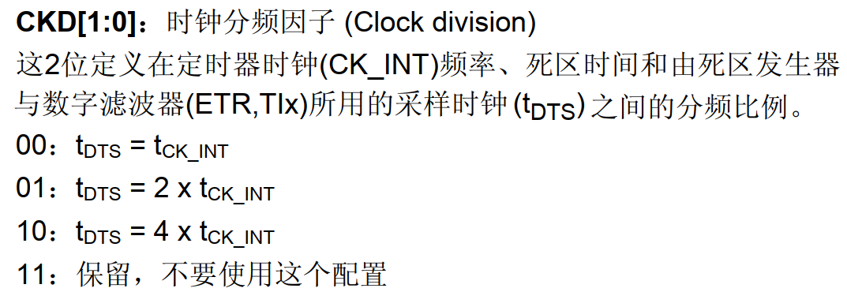
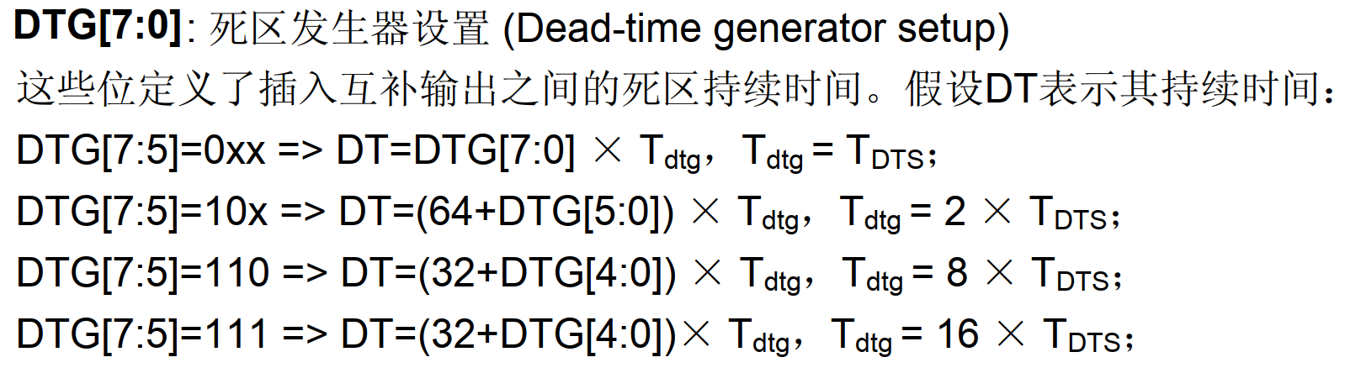
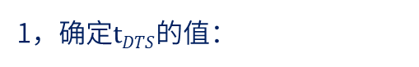
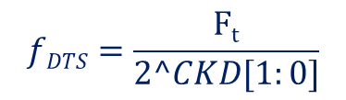
手把手教你学STM32
4.5.4，死区时间计算
TIMx_CR1
$$fDTS=\frac{Ft}{2^CKD[1:0]}$$
1，确定$tDTS$的值：
2，判断DTG[7:5]，选择计算公式
3，代入选择的公式计算
TIMx_BDTR
举个栗子（F1为例）：DTG[7:0]=250
250，即二进制：1111 1010，选第四条
DT = (32+26)*16*55.56 ns=51.55968us
“原子哥”在线教学平台：www.yuanzige.com
技术支持论坛：http://www.openedv.com/forum.php

Slide 98
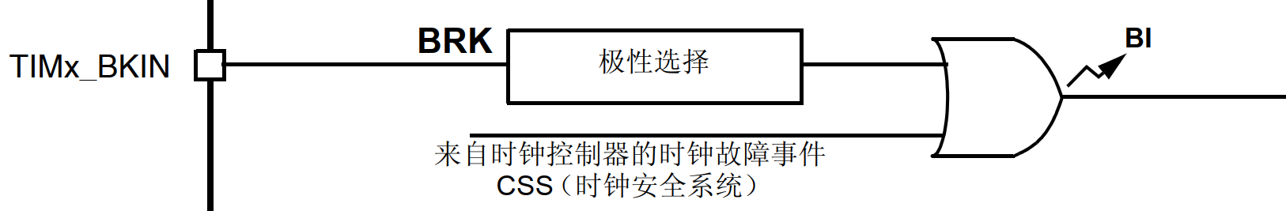
手把手教你学STM32
4.5.5，刹车（断路）功能
使能刹车功能：将TIMx_BDTR的BKE位置1，刹车输入信号极性由BKP位设置
使能刹车功能后：由TIMx_BDTR的MOE、OSSI、OSSR位，
TIMx_CR2的OISx、OISxN位，TIMx_CCER的CCxE、CCxNE位控制OCx和OCxN输出状态
无论何时，OCx和OCxN输出都不能同时处在有效电平
参考：STM32F10xxx参考手册_V10（中文版）.pdf，13.4.9节 表75（其它系列也在CCER后面）
“原子哥”在线教学平台：www.yuanzige.com
技术支持论坛：http://www.openedv.com/forum.php

Slide 99
手把手教你学STM32
发生刹车后，会怎么样？
1，MOE位被清零，OCx和OCxN为无效、空闲或复位状态(OSSI位选择)
2， OCx和OCxN的状态：由相关控制位状态决定，
当使用互补输出时：根据情况自动控制输出电平，参考参考手册使用刹车(断路)功能小节
3，BIF位置1，如果使能了BIE位，还会产生刹车中断；如果使能了TDE位，会产生DMA请求
4，如果AOE位置 1，在下一个 更新事件UEV时，MOE位被自动置 1
参考：STM32F10xxx参考手册_V10（中文版）.pdf，13.3.12节
“原子哥”在线教学平台：www.yuanzige.com
技术支持论坛：http://www.openedv.com/forum.php

Slide 100
手把手教你学STM32
4.5，高级定时器互补输出带死区控制实验
4.5.1，互补输出，还带死区控制，什么意思？（了解）
4.5.2，带死区控制的互补输出应用之H桥（了解）
4.5.3，捕获/比较通道的输出部分(通道1至3)（熟悉）
4.5.4，死区时间计算（掌握）
4.5.5，刹车(断路)功能（熟悉）
4.5.6，高级定时器互补输出带死区控制实验配置步骤（掌握）
4.5.7，编程实战：高级定时器互补输出带死区控制实验（掌握）
“原子哥”在线教学平台：www.yuanzige.com
技术支持论坛：http://www.openedv.com/forum.php

Slide 101
手把手教你学STM32
4.5.6，高级定时器互补输出带死区控制实验配置步骤
1，配置定时器基础工作参数
HAL_TIM_PWM_Init()
2，定时器PWM输出MSP初始化
HAL_TIM_PWM_MspInit() 配置NVIC、CLOCK、GPIO等
3，配置PWM模式/比较值等
HAL_TIM_PWM_ConfigChannel()
4，配置刹车功能、死区时间等
HAL_TIMEx_ConfigBreakDeadTime()
5，使能输出、主输出、计数器
HAL_TIM_PWM_Start()
6，使能互补输出、主输出、计数器
HAL_TIMEx_PWMN_Start()
“原子哥”在线教学平台：www.yuanzige.com
技术支持论坛：http://www.openedv.com/forum.php

Slide 102
手把手教你学STM32
相关HAL库函数介绍
函数 | 主要寄存器 | 主要功能
HAL_TIM_PWM_Init() | CR1、ARR、PSC | 初始化定时器基础参数
HAL_TIM_PWM_MspInit() | 无 | 存放NVIC、CLOCK、GPIO初始化代码
HAL_TIM_PWM_ConfigChannel() | CCMRx、CCRx、CCER | 配置PWM模式、比较值、输出极性等
HAL_TIMEx_ConfigBreakDeadTime() | BDTR | 配置刹车功能、死区时间等
HAL_TIM_PWM_Start() | CCER、CR1 | 使能输出、主输出、启动计数器
HAL_TIMEx_PWMN_Start() | CCER、CR1 | 使能互补输出、主输出、启动计数器
“原子哥”在线教学平台：www.yuanzige.com
技术支持论坛：http://www.openedv.com/forum.php

Slide 103
手把手教你学STM32
关键结构体介绍
typedef struct
{
uint32_t OCMode; /* 输出比较模式选择 */
uint32_t Pulse; /* 设置比较值 */
uint32_t OCPolarity; /* 设置输出比较极性 */
uint32_t OCNPolarity; /* 设置互补输出比较极性 */
uint32_t OCFastMode; /* 使能或失能输出比较快速模式 */
uint32_t OCIdleState; /* 空闲状态下OCx输出 */
uint32_t OCNIdleState; /* 空闲状态下OCxN输出 */
} TIM_OC_InitTypeDef;
“原子哥”在线教学平台：www.yuanzige.com
技术支持论坛：http://www.openedv.com/forum.php

Slide 104
手把手教你学STM32
关键结构体介绍
typedef struct
{
uint32_t OffStateRunMode; /* 运行模式下的关闭状态选择 */
uint32_t OffStateIDLEMode; /* 空闲模式下的关闭状态选择 */
uint32_t LockLevel; /* 寄存器锁定设置 */
uint32_t DeadTime; /* 死区时间设置 */
uint32_t BreakState; /* 是否使能刹车功能 */
uint32_t BreakPolarity; /* 刹车输入极性 */
uint32_t BreakFilter; /* 刹车输入滤波器(F1/F4系列没有) */
uint32_t AutomaticOutput; /* 自动恢复输出使能，即使能AOE位 */
} TIM_BreakDeadTimeConfigTypeDef;
“原子哥”在线教学平台：www.yuanzige.com
技术支持论坛：http://www.openedv.com/forum.php

Slide 105
手把手教你学STM32
4.5，高级定时器互补输出带死区控制实验
4.5.1，互补输出，还带死区控制，什么意思？（了解）
4.5.2，带死区控制的互补输出应用之H桥（了解）
4.5.3，捕获/比较通道的输出部分(通道1至3)（熟悉）
4.5.4，死区时间计算（掌握）
4.5.5，刹车(断路)功能（熟悉）
4.5.6，高级定时器互补输出带死区控制实验配置步骤（掌握）
4.5.7，编程实战：高级定时器互补输出带死区控制实验（掌握）
“原子哥”在线教学平台：www.yuanzige.com
技术支持论坛：http://www.openedv.com/forum.php

Slide 106

手把手教你学STM32
4.5.7，编程实战：高级定时器互补输出带死区控制实验（战舰为例）
通过定时器1通道1输出频率为1KHz，占空比为70%的PWM，使用PWM模式1
使能互补输出并设置死区时间控制：设置DTG为100(5.56us),进行验证死区时间是否正确
使能刹车功能：刹车输入信号高电平有效，配置输出空闲状态等，最后用示波器验证
1，确定PWM波的周期/频率
$$Tout =\frac{(ARR+1)∗(PSC+1)}{Ft}$$
1KHz为例，PSC=71，ARR=999
2，以4.5.2小节的H桥为例，配置通道输出极性以及互补输出极性
“原子哥”在线教学平台：www.yuanzige.com
技术支持论坛：http://www.openedv.com/forum.php

Slide 107
手把手教你学STM32
4.6，高级定时器PWM输入模式实验
4.6.1，PWM输入模式工作原理（熟悉）
4.6.2，PWM输入模式时序（熟悉）
4.6.3，高级定时器PWM输入模式实验配置步骤（掌握）
4.6.4，编程实战：高级定时器PWM输入模式实验（掌握）
“原子哥”在线教学平台：www.yuanzige.com
技术支持论坛：http://www.openedv.com/forum.php

Slide 108
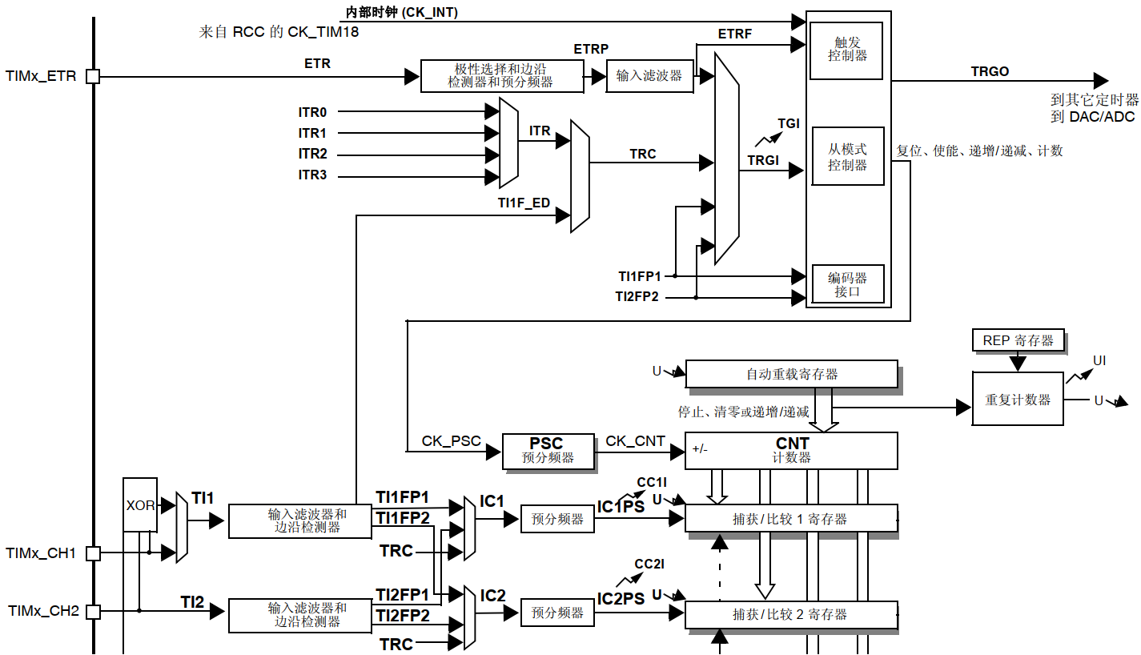
4.6.1， PWM输入模式工作原理
时钟源来自RCC
从模式选择：复位模式
触发输入选择TI1FP1或者TI2FP2
PWM输入模式只能用CH1或CH2
IC1和IC2被映射到同一个TIx上
周期计数值
上升沿触发
高电平计数值
下降沿触发

Slide 109
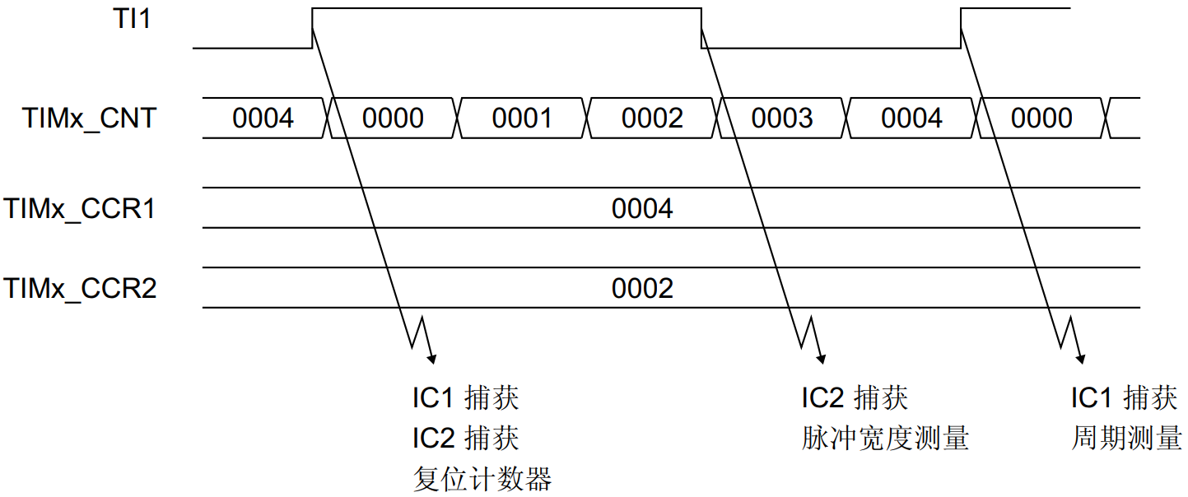
手把手教你学STM32
4.6.2，PWM输入模式时序
通道1输入PWM
IC1上升沿捕获
IC2下降沿捕获
摘自：STM32F10xxx参考手册_V10（中文版）.pdf，14.3.6节
“原子哥”在线教学平台：www.yuanzige.com
技术支持论坛：http://www.openedv.com/forum.php

Slide 110
手把手教你学STM32
4.6，高级定时器PWM输入模式实验
4.6.1，PWM输入模式工作原理（熟悉）
4.6.2，PWM输入模式时序（熟悉）
4.6.3，高级定时器PWM输入模式实验配置步骤（掌握）
4.6.4，编程实战：高级定时器PWM输入模式实验（掌握）
“原子哥”在线教学平台：www.yuanzige.com
技术支持论坛：http://www.openedv.com/forum.php

Slide 111
手把手教你学STM32
4.6.3，高级定时器PWM输入模式实验配置步骤
1，配置定时器基础工作参数
HAL_TIM_IC_Init()
2，定时器捕获输入MSP初始化
HAL_TIM_IC_MspInit() 配置NVIC、CLOCK、GPIO等
3，配置IC1/2映射、捕获边沿等
HAL_TIM_IC_ConfigChannel()
4，配置从模式，触发源等
HAL_TIM_SlaveConfigSynchro()
5，设置优先级，使能中断
HAL_NVIC_SetPriority()、 HAL_NVIC_EnableIRQ()
6，使能捕获、捕获中断及计数器
HAL_TIM_IC_Start_IT()、 HAL_TIM_IC_Start()
7，编写中断服务函数
TIMx_IRQHandler()等 → HAL_TIM_IRQHandler()
8，编写输入捕获回调函数
HAL_TIM_IC_CaptureCallback()
“原子哥”在线教学平台：www.yuanzige.com
技术支持论坛：http://www.openedv.com/forum.php

Slide 112
手把手教你学STM32
相关HAL库函数介绍
函数 | 主要寄存器 | 主要功能
HAL_TIM_IC_Init() | CR1、ARR、PSC | 初始化定时器基础参数
HAL_TIM_IC_MspInit() | 无 | 存放NVIC、CLOCK、GPIO初始化代码
HAL_TIM_IC_ConfigChannel() | CCMRx、CCER | 配置通道映射、捕获边沿、分频、滤波等
HAL_TIM_SlaveConfigSynchro() | SMCR、CCER | 配置从模式、触发源、触发边沿等
HAL_TIM_IC_Start_IT() | CCER、DIER、CR1 | 使能输入捕获、捕获中断并启动计数器
HAL_TIM_IRQHandler() | SR | 定时器中断处理公用函数，处理各种中断
HAL_TIM_IC_CaptureCallback() | 无 | 定时器输入捕获回调函数，由用户重定义
“原子哥”在线教学平台：www.yuanzige.com
技术支持论坛：http://www.openedv.com/forum.php

Slide 113
手把手教你学STM32
关键结构体介绍
typedef struct
{
uint32_t ICPolarity; /* 输入捕获触发方式选择，比如上升、下降沿捕获 */
uint32_t ICSelection; /* 输入捕获选择，用于设置映射关系 */
uint32_t ICPrescaler; /* 输入捕获分频系数 */
uint32_t ICFilter; /* 输入捕获滤波器设置 */
} TIM_IC_InitTypeDef;
typedef struct
{
uint32_t SlaveMode; /* 从模式选择 */
uint32_t InputTrigger; /* 输入触发源选择 */
uint32_t TriggerPolarity; /* 输入触发极性 */
uint32_t TriggerPrescaler; /* 输入触发预分频 */
uint32_t TriggerFilter; /* 输入滤波器设置 */
} TIM_SlaveConfigTypeDef;
“原子哥”在线教学平台：www.yuanzige.com
技术支持论坛：http://www.openedv.com/forum.php

Slide 114
手把手教你学STM32
4.6，高级定时器PWM输入模式实验
4.6.1，PWM输入模式工作原理（熟悉）
4.6.2，PWM输入模式时序（熟悉）
4.6.3，高级定时器PWM输入模式实验配置步骤（掌握）
4.6.4，编程实战：高级定时器PWM输入模式实验（掌握）
“原子哥”在线教学平台：www.yuanzige.com
技术支持论坛：http://www.openedv.com/forum.php

Slide 115

手把手教你学STM32
4.6.4，编程实战：高级定时器PWM输入模式实验（战舰为例）
通过定时器3通道2（PB5）输出PWM
将PWM输入到定时器8通道1（PC6），测量PWM的频率/周期、占空比等信息
定时器8的采样时钟频率固定72MHz
$$Tout =\frac{(ARR+1)∗(PSC+1)}{Ft}$$
72MHz采样频率( 精度约13.8ns )，PSC=0，ARR=65535
不考虑溢出情况下，测量的最长PWM周期为910.2us
“原子哥”在线教学平台：www.yuanzige.com
技术支持论坛：http://www.openedv.com/forum.php

Slide 116
手把手教你学STM32
5，课堂总结（掌握）
TIMER（课堂总结）.pdf（脑图）
“原子哥”在线教学平台：www.yuanzige.com
技术支持论坛：http://www.openedv.com/forum.php

Slide 117

手把手教你学STM32
版权所有：广州市星翼电子科技有限公司
天猫店铺：https://zhengdianyuanzi.tmall.com
“原子哥”在线教学平台：www.yuanzige.com
技术支持论坛：http://www.openedv.com/forum.php

